Slide 1
사폭금쪽이들
진우
화은
소영
승연

Slide 2
목차
진우
유형별 성인/학생 비교
사이버 폭력 가해자 분석
화은
소영
사이버 폭력 피해자 분석
사이버 폭력 목격자분석
승연

Slide 3
목차
유형별 성인/학생 비교
전반적 가해자/피해자 특성 분석
진우
소영
사이버폭력 가해자 분석
직업별 소득별 가해자 특성 분석
화은
사이버폭력 피해자 분석
성인군과 학생군의 피해자 특성을 심층 분석
승연
사이버폭력 목격자 분석
성인/학생군의 목격자 특성 분석

Slide 4

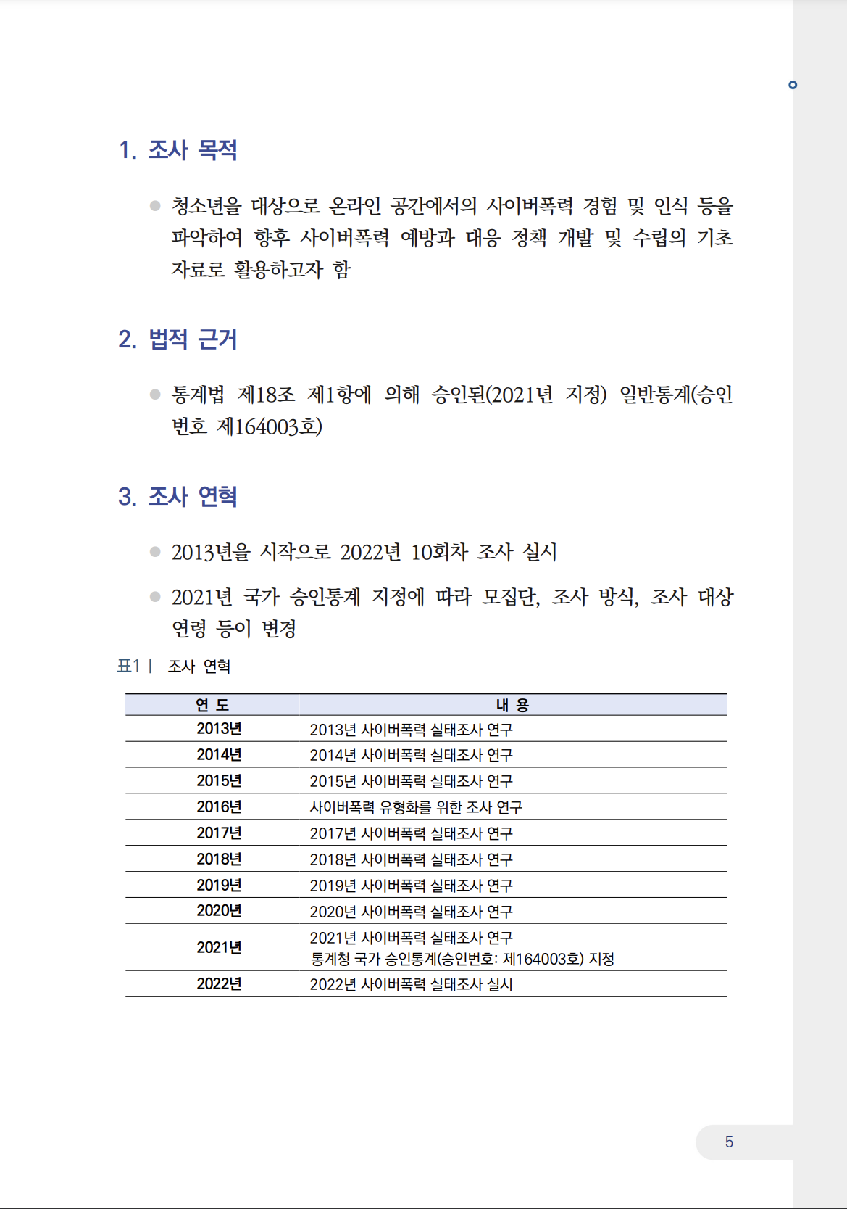
출처
2022년 사이버폭력실태조사
조사주기 : 1년
진우
소영
화은
승연

Slide 5
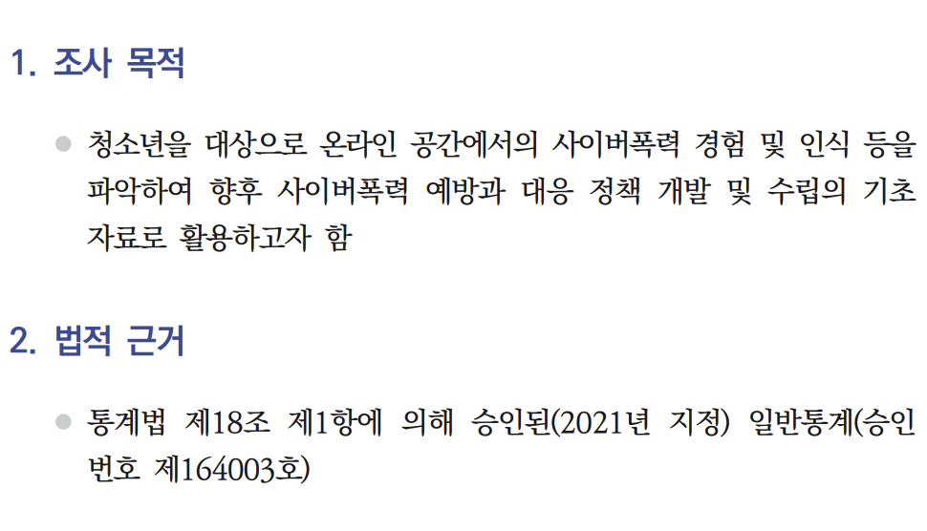
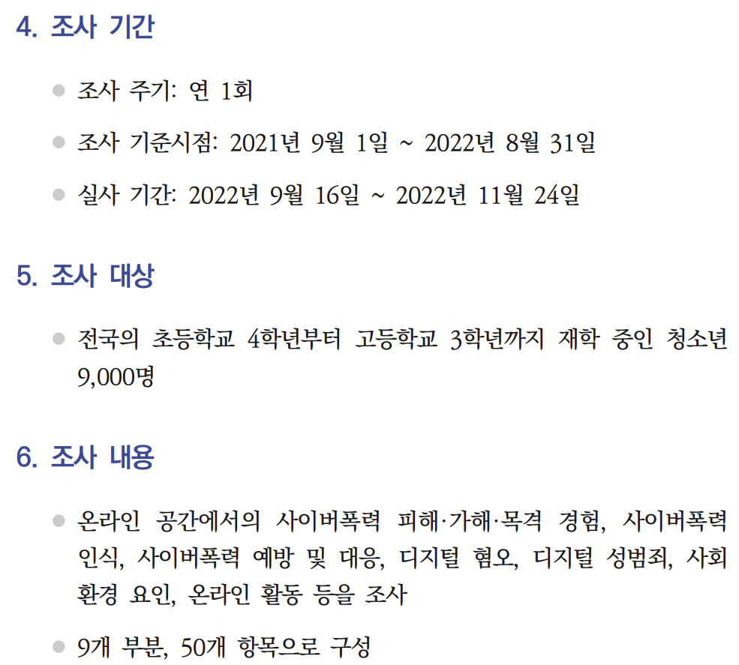
목차
진우
소영
화은
승연

Slide 6
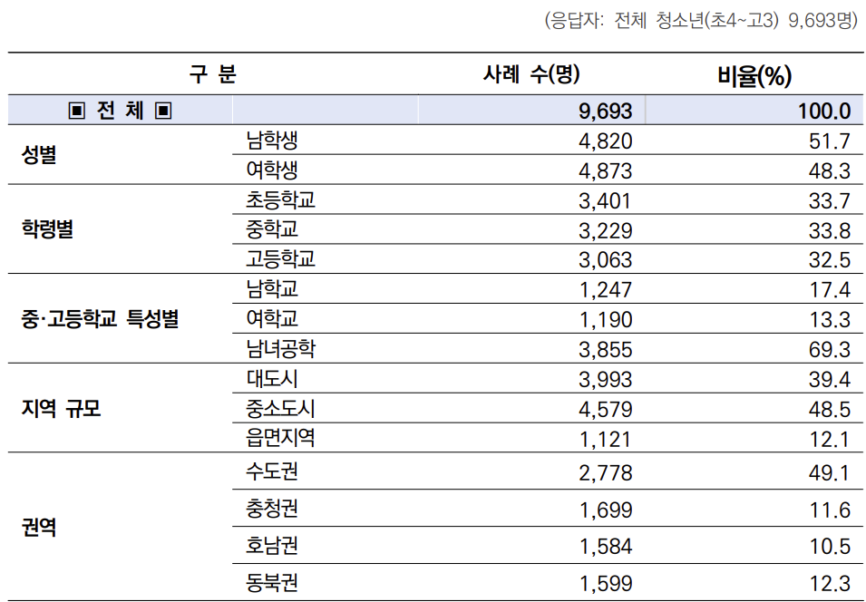
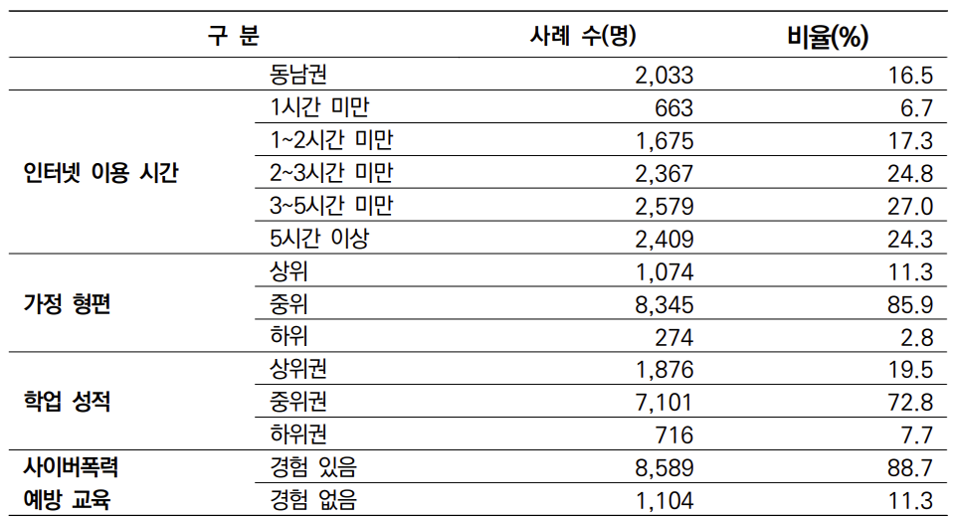
목차
진우
소영
화은
승연

Slide 7
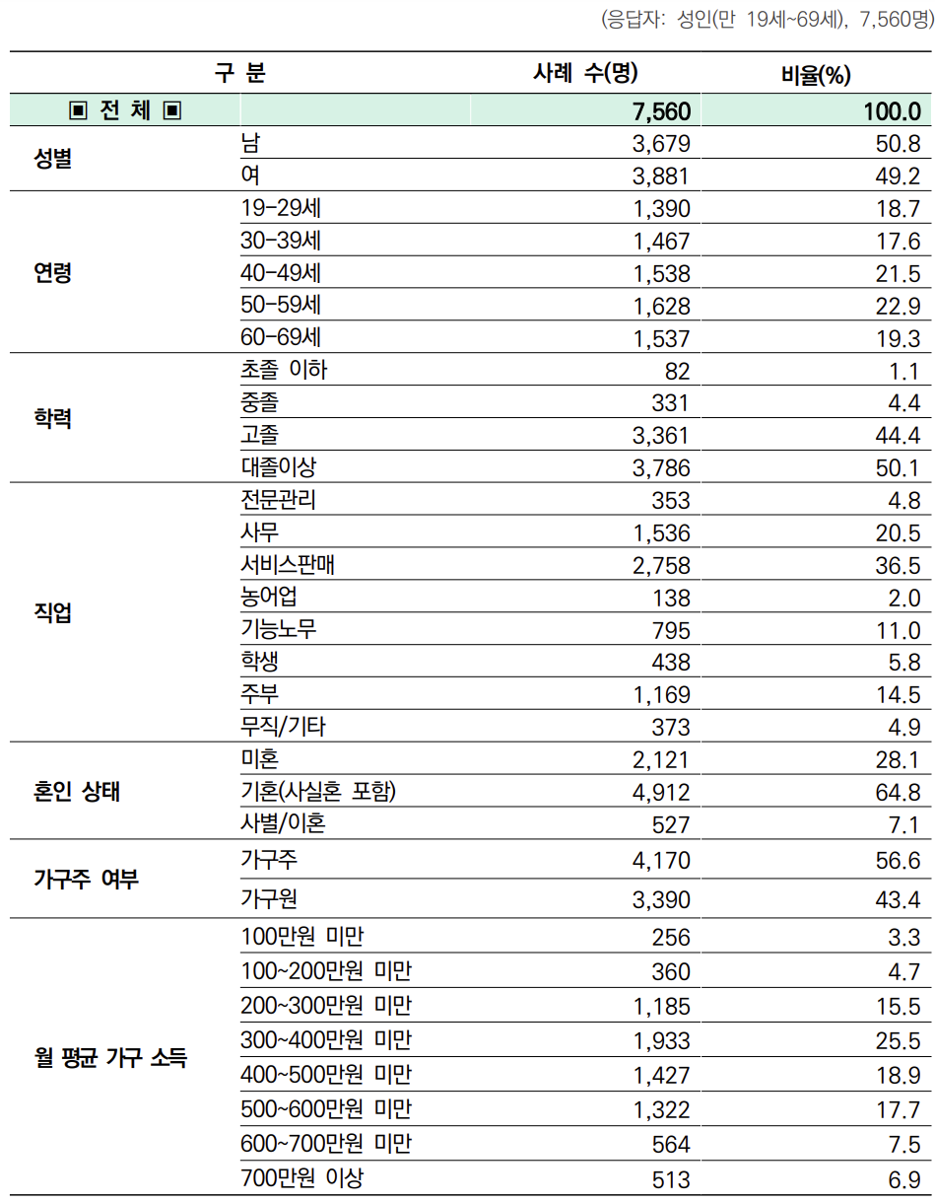
목차
진우
소영
화은
승연

Slide 8
진우
도입 : 사이버 폭력 유형별
성인과 학생, 피해와 가해 경험 설문 조사 분석
준비하기
학생 사이버 폭력 피해 경험 비율
소영
유형별 피해 경험 비율
학생 사이버 폭력 가해 경험 비율
화은
유형별 가해 경험 비율
성인 피해/가해 경험비율
승연
결과

Slide 9
진우
준비하기
# 모듈 및 데이터 준비
import pandas as pd
import matplotlib.pyplot as plt
import matplotlib as mpl
import numpy as np
import matplotlib.font_manager as fm # 폰트 관련
# 한글 font 설정
font_path =r'C:\Windows\Fonts\gulim.ttc'
#matplotlib 패키지에 한글폰트 설정
myfont = fm.FontProperties(fname= font_path).get_name()
mpl.rc('font', family = myfont)
준비하기
학생 피해/가해 경험 비율
소영
유형별 피해/가해 경험 비율
화은
성인 피해/가해 경험비율
결과
승연
Notes:
# 학생 S, 성인 A, 피해 V, 가해 P fileSV = ＇사이버폭력_피해_경험_20240119170346.csv＇
DFSV = pd.read_csv(fileSV, header=[1], index_col=[0,1])
DFSV.head()

Slide 10
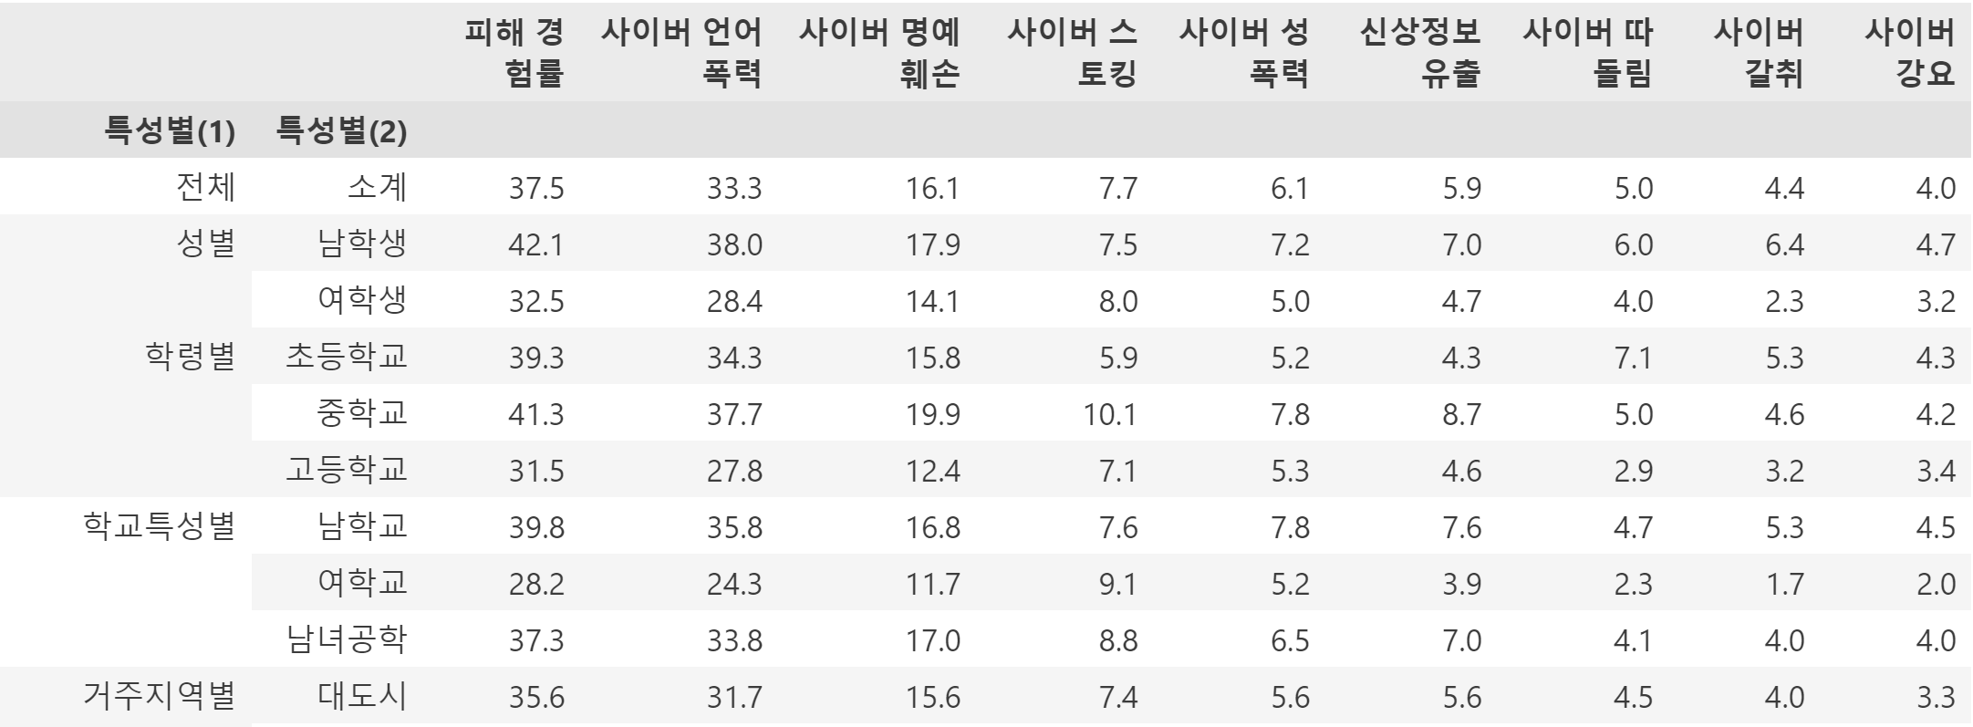
진우
학생의 피해 경험 비율
# 학생 S, 성인 A, 피해 V, 가해 P fileSV = ＇사이버폭력_피해_경험_20240119170346.csv＇
DFSV = pd.read_csv(fileSV, header=[1], index_col=[0,1])
DFSV.head()
준비하기
학생 피해/가해 경험 비율
소영
유형별 피해/가해 경험 비율
화은
성인 피해/가해 경험비율
결과
승연

Slide 11
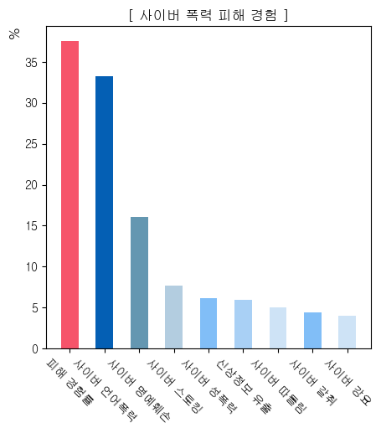
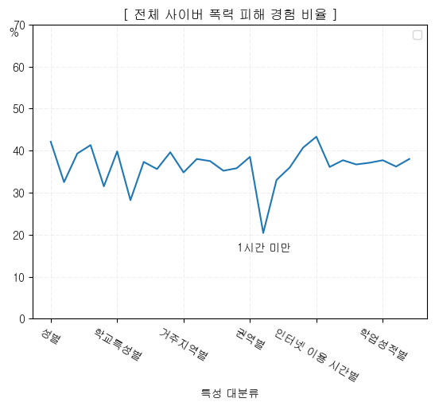
진우
학생, 전체 피해 경험 비율
준비하기
학생 피해/가해 경험 비율
소영
유형별 피해/가해 경험 비율
화은
성인 피해/가해 경험비율
결과
승연
Notes:
학생 피해 경험 / 전체 : 모든 응답자 중 피해 경험률은 37.5% 이고, 폭력 유형은 언어폭력, … 순으로 나타납니다. 이는 모든 응답자의 특성 분류에 동일한 경향성을 보이는데, 우선 성별 비교를 보겠습니다.
학생 피해 경험 / 성별 : 사이버 폭력 피해 경험은 남학생이 42.1%로 여학생 32.5%보다 높았습니다. 전체 비율에 비례하여 모든 유형에서 남학생의 경험률이 높으며 유형별 경험율은 전체 경험과 동일합니다.

Slide 12
진우
응답자 대분류별 경험 비율
준비하기
학생 피해/가해 경험 비율
소영
유형별 피해/가해 경험 비율
화은
성인 피해/가해 경험비율
결과
승연
Notes:
학생 피해 경험 / 전체 : 모든 응답자 중 피해 경험률은 37.5% 이고, 폭력 유형은 언어폭력, … 순으로 나타납니다. 이는 모든 응답자의 특성 분류에 동일한 경향성을 보이는데, 우선 성별 비교를 보겠습니다.
학생 피해 경험 / 성별 : 사이버 폭력 피해 경험은 남학생이 42.1%로 여학생 32.5%보다 높았습니다. 전체 비율에 비례하여 모든 유형에서 남학생의 경험률이 높으며 유형별 경험율은 전체 경험과 동일합니다.

Slide 13
# 전체 비율 비교
dfL0 = DFSV.xs(DFSV.index[0][0], level=0) # DF 추출 : '전체'
# ------------- 전체 크기 -----------------
plt.figure(figsize=(5,5)) # -------------- 그래프 1 -----------------
WITDH = 5 # 막대 너비
xlabelList = [0,10,20,30,40,50,60,70,80]
x2labelList = list(map(lambda x:x+WITDH,xlabelList))
# ----------- 바 그래프 함수 --------------
plt.bar(
xlabelList,dfL0.iloc(0)[0], width=WITDH,
color=['#F6546A','#045FB4', '#6497b1', '#b3cde0', '#81BEF7', '#A9D0F5', '#CEE3F6', '#81BEF7', '#CEE3F6', "#b3cde0"]
) # ------------ 제목 설정 ------------------
plt.title("[ 사이버 폭력 피해 경험 ]")
# ------------ 축 다듬기 ------------------
plt.ylabel('%', loc='top', fontsize='large')
plt.xticks(ticks=xlabelList, labels=dfL0.columns, rotation=315)
진우
유형별 성인/학생 비교
준비하기
학생 피해/가해 경험 비율
소영
유형별 피해/가해 경험 비율
화은
성인 피해/가해 경험비율
결과
승연
Notes:
학생 피해 경험 / 전체 : 모든 응답자 중 피해 경험률은 37.5% 이고, 폭력 유형은 언어폭력, … 순으로 나타납니다. 이는 모든 응답자의 특성 분류에 동일한 경향성을 보이는데, 우선 성별 비교를 보겠습니다.
학생 피해 경험 / 성별 : 사이버 폭력 피해 경험은 남학생이 42.1%로 여학생 32.5%보다 높았습니다. 전체 비율에 비례하여 모든 유형에서 남학생의 경험률이 높으며 유형별 경험율은 전체 경험과 동일합니다.

Slide 14
# ------------- 전체 크기 -----------------
plt.figure(figsize=(10,5))
# xlabelList=[0, 10, 20, 30, 40, 50, 60,70] pd.DataFrame(DFSV['피해 경험률'].reset_index(level=1, drop=True))[1:-1].plot() # ------------ 제목 설정 ------------------
plt.title("[ 전체 사이버 폭력 피해 경험 비율 ]") # ------------ 축 다듬기 ------------------
plt.ylabel('%', loc='top', fontsize='medium', rotation=180)
plt.xlabel('특성 대분류', loc='center') # ------------ 눈금 설정 ------------------
plt.xticks(rotation=330)
plt.ylim(0,70) # ------------ 격자 설정 ------------------
plt.annotate('1시간 미만', (14,16)) # ------------ 격자 설정 ------------------
plt.grid(True, lw =0.5, ls ='-.', c='.9')
진우
유형별 성인/학생 비교
준비하기
학생 피해/가해 경험 비율
소영
유형별 피해/가해 경험 비율
화은
성인 피해/가해 경험비율
결과
승연
Notes:
학생 피해 경험 / 전체 : 모든 응답자 중 피해 경험률은 37.5% 이고, 폭력 유형은 언어폭력, … 순으로 나타납니다. 이는 모든 응답자의 특성 분류에 동일한 경향성을 보이는데, 우선 성별 비교를 보겠습니다.
학생 피해 경험 / 성별 : 사이버 폭력 피해 경험은 남학생이 42.1%로 여학생 32.5%보다 높았습니다. 전체 비율에 비례하여 모든 유형에서 남학생의 경험률이 높으며 유형별 경험율은 전체 경험과 동일합니다.

Slide 15
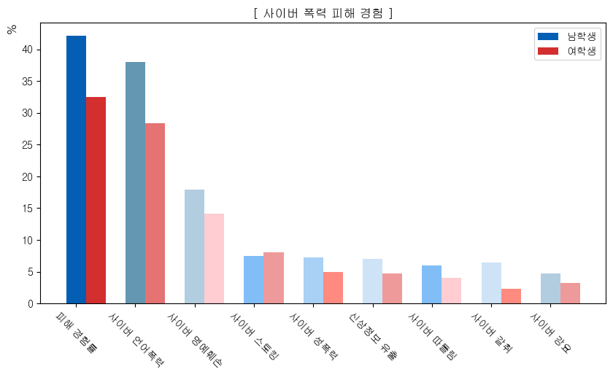
진우
남학생, 여학생 사이버 폭력 피해 경험 비교
# ----------- 바 그래프 함수 --------------
plt.bar(
xlabelList,dfL1.iloc(0)[0], width=WITDH,
color=['#045FB4', '#6497b1', '#b3cde0', '#81BEF7', '#A9D0F5', '#CEE3F6', '#81BEF7', '#CEE3F6', "#b3cde0"]
)
plt.bar(
x2labelList,dfL1.iloc(0)[1], width=WITDH,
color=[ '#D32F2F','#E57373','#FFCDD2', '#EF9A9A', '#FF8A80','#EF9A9A', '#FFCDD2','#FF8A80', '#EF9A9A']
)
준비하기
학생 피해/가해 경험 비율
소영
유형별 피해/가해 경험 비율
화은
성인 피해/가해 경험비율
결과
승연
Notes:
학생 피해 경험 / 전체 : 모든 응답자 중 피해 경험률은 37.5% 이고, 폭력 유형은 언어폭력, … 순으로 나타납니다. 이는 모든 응답자의 특성 분류에 동일한 경향성을 보이는데, 우선 성별 비교를 보겠습니다.
학생 피해 경험 / 성별 : 사이버 폭력 피해 경험은 남학생이 42.1%로 여학생 32.5%보다 높았습니다. 전체 비율에 비례하여 모든 유형에서 남학생의 경험률이 높으며 유형별 경험율은 전체 경험과 동일합니다.

Slide 16
진우
남학생, 여학생 사이버 폭력 피해 경험 비교
# ----------- 바 그래프 함수 --------------
plt.bar(
xlabelList,dfL1.iloc(0)[0], width=WITDH,
color=['#045FB4', '#6497b1', '#b3cde0', '#81BEF7', '#A9D0F5', '#CEE3F6', '#81BEF7', '#CEE3F6', "#b3cde0"]
)
plt.bar(
x2labelList,dfL1.iloc(0)[1], width=WITDH,
color=[ '#D32F2F','#E57373','#FFCDD2', '#EF9A9A', '#FF8A80','#EF9A9A', '#FFCDD2','#FF8A80', '#EF9A9A']
)
준비하기
학생 피해/가해 경험 비율
소영
유형별 피해/가해 경험 비율
화은
성인 피해/가해 경험비율
결과
승연
Notes:
학생 피해 경험 / 전체 : 모든 응답자 중 피해 경험률은 37.5% 이고, 폭력 유형은 언어폭력, … 순으로 나타납니다. 이는 모든 응답자의 특성 분류에 동일한 경향성을 보이는데, 우선 성별 비교를 보겠습니다.
학생 피해 경험 / 성별 : 사이버 폭력 피해 경험은 남학생이 42.1%로 여학생 32.5%보다 높았습니다. 전체 비율에 비례하여 모든 유형에서 남학생의 경험률이 높으며 유형별 경험율은 전체 경험과 동일합니다.

Slide 17
진우
남학생, 여학생 사이버 폭력 피해 경험 비교
# 전체 비율 비교
dfL1 = DFSV.xs(DFSV.index[1][0], level=0) # DF 추출 : '성별’
# ------------- 전체 크기 -----------------
plt.figure(figsize=(10,5))
# -------------- 그래프 1 -----------------
WITDH = 5 # 막대 너비 xlabelList = [0,15,30,45,60,75,90,105,120]
x2labelList = list(map(lambda x:x+WITDH,xlabelList))
# ------------ 눈금 설정 ------------------
plt.xticks(ticks=xlabelList, labels=dfL1.columns, rotation=315)
# ------------ 제목 설정 ------------------
plt.title("[ 사이버 폭력 피해 경험 ]")
# ------------ 축 다듬기 ------------------
plt.ylabel('%', loc='top', fontsize='large')
# ------------ 범례 설정 ------------------
plt.legend(['남학생', '여학생'])
준비하기
학생 피해/가해 경험 비율
소영
유형별 피해/가해 경험 비율
화은
성인 피해/가해 경험비율
결과
승연
Notes:
학생 피해 경험 / 전체 : 모든 응답자 중 피해 경험률은 37.5% 이고, 폭력 유형은 언어폭력, … 순으로 나타납니다. 이는 모든 응답자의 특성 분류에 동일한 경향성을 보이는데, 우선 성별 비교를 보겠습니다.
학생 피해 경험 / 성별 : 사이버 폭력 피해 경험은 남학생이 42.1%로 여학생 32.5%보다 높았습니다. 전체 비율에 비례하여 모든 유형에서 남학생의 경험률이 높으며 유형별 경험율은 전체 경험과 동일합니다.

Slide 18
진우
사이버 폭력 유형별 피해 정도 (주기)
준비하기
학생 피해/가해 경험 비율
소영
유형별 피해/가해 경험 비율
화은
성인 피해/가해 경험비율
결과
승연
Notes:
사이버 폭력 유형별 피해 정도 : 모든 유형이 1년에 한 두 번 겪는다는 응답이 가장 높습니다. 우하향하는 경향성이 있고 선형 상관 관계를 벗어나는 특이값은 앞서 내용처럼 표본의 비율이 낮아 발생한 것으로 판단됩니다.

Slide 19
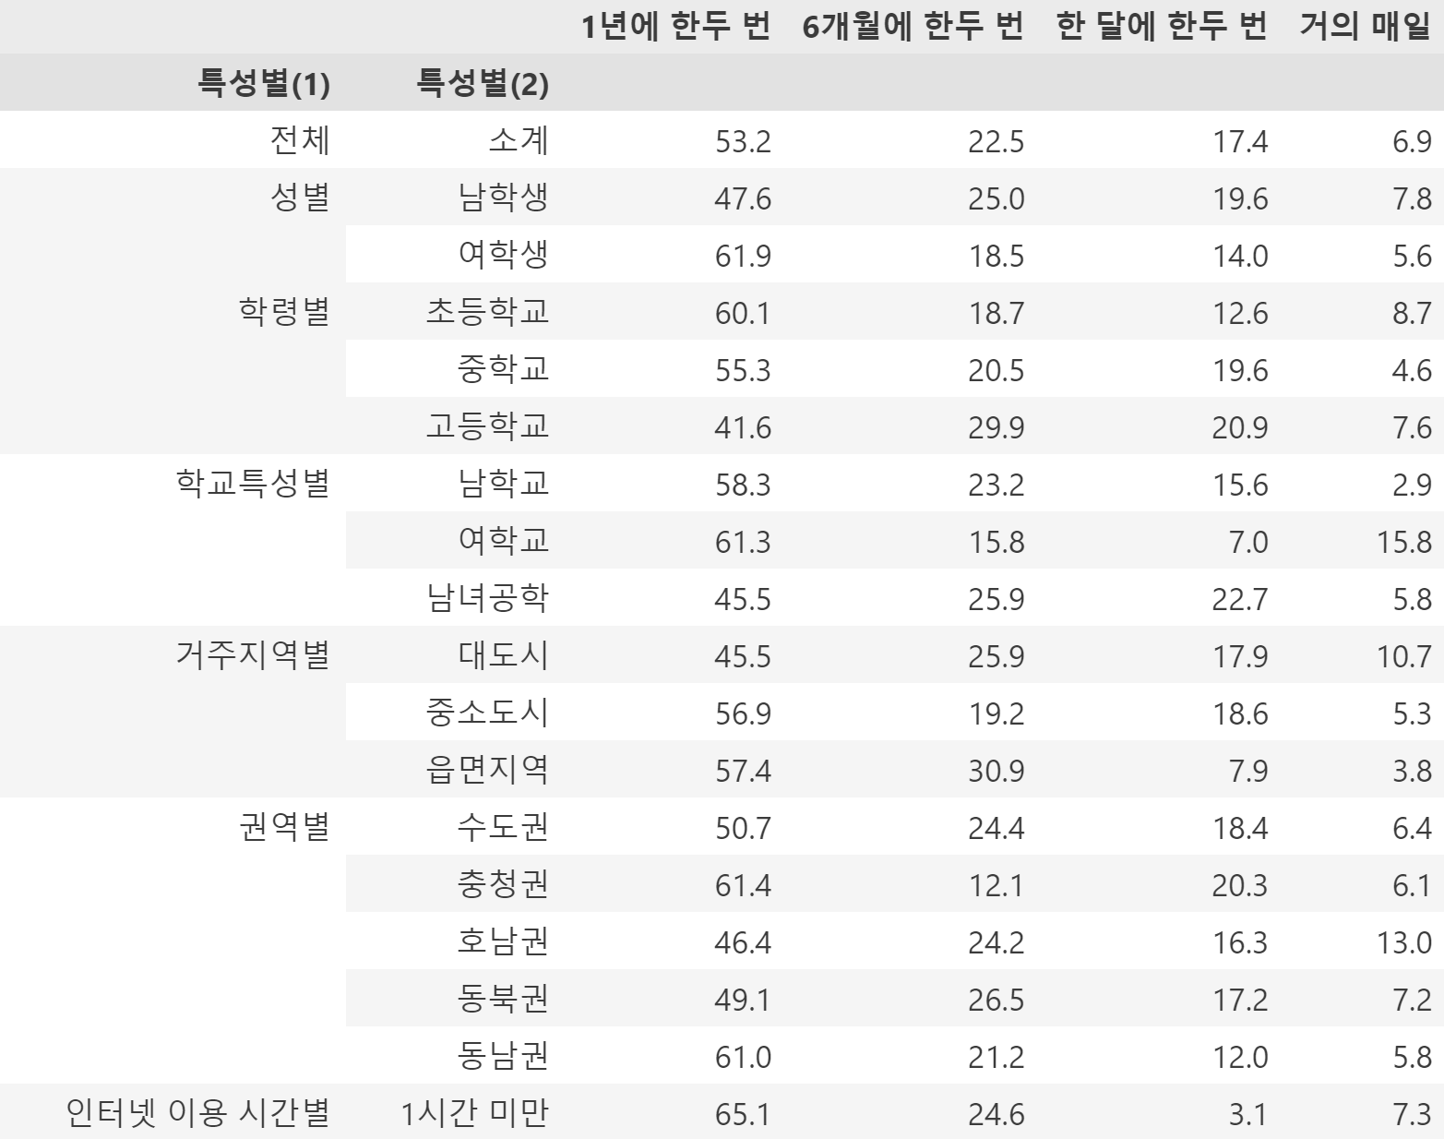
진우
사이버 폭력 유형별 피해 정도 (주기)
준비하기
학생 피해/가해 경험 비율
소영
유형별 피해/가해 경험 비율
화은
성인 피해/가해 경험비율
결과
승연
Notes:
사이버 폭력 유형별 피해 정도 : 모든 유형이 1년에 한 두 번 겪는다는 응답이 가장 높습니다. 우하향하는 경향성이 있고 선형 상관 관계를 벗어나는 특이값은 앞서 내용처럼 표본의 비율이 낮아 발생한 것으로 판단됩니다.

Slide 20
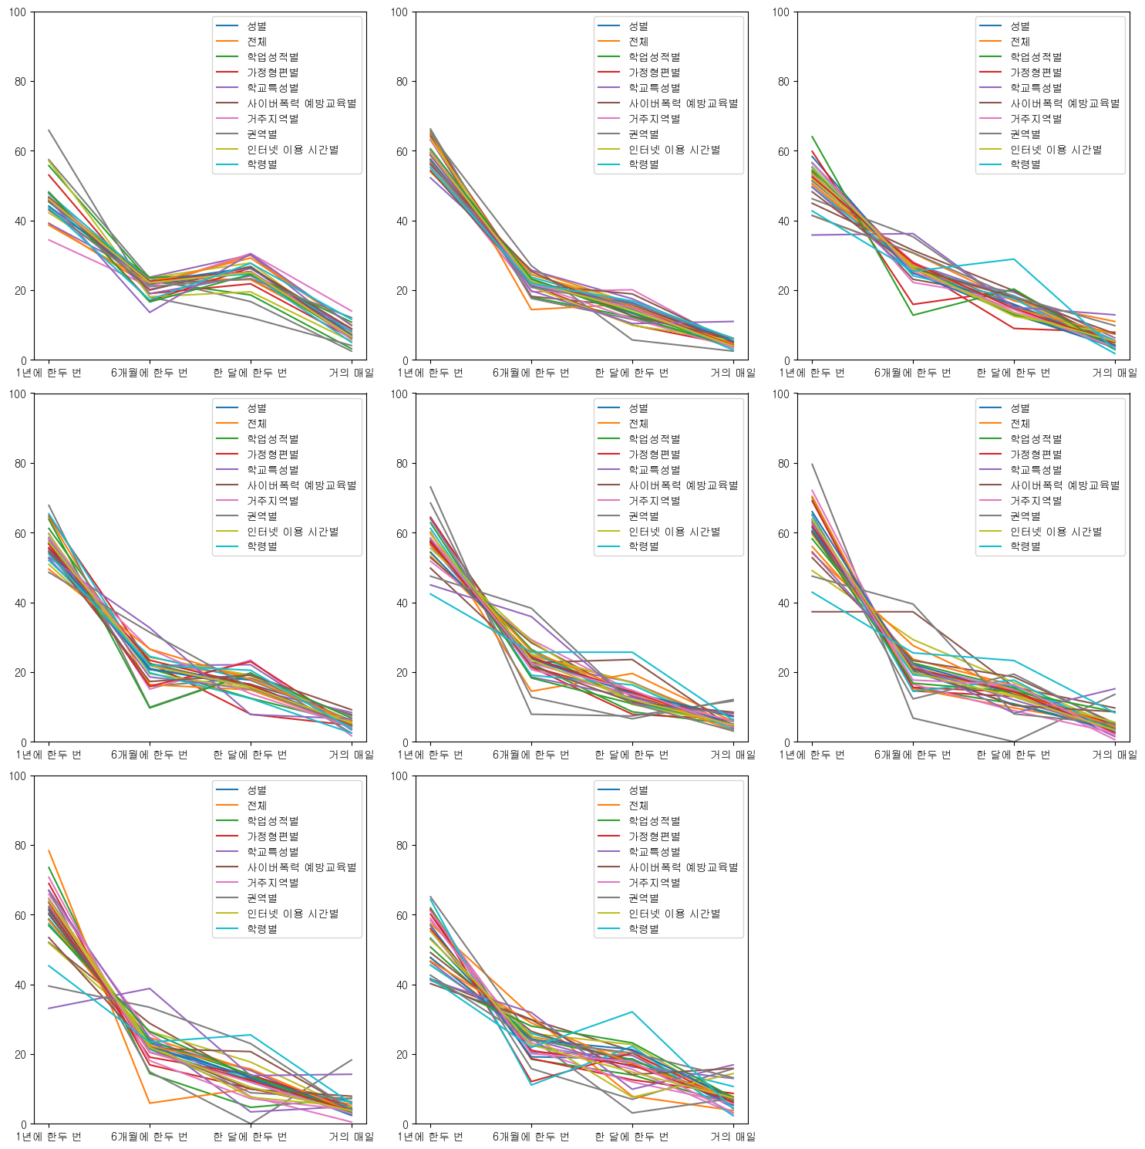
진우
사이버 폭력 유형별 피해 정도 (주기)
준비하기
학생 피해/가해 경험 비율
소영
유형별 피해/가해 경험 비율
화은
성인 피해/가해 경험비율
결과
승연
Notes:
사이버 폭력 유형별 피해 정도 : 모든 유형이 1년에 한 두 번 겪는다는 응답이 가장 높습니다. 우하향하는 경향성이 있고 선형 상관 관계를 벗어나는 특이값은 앞서 내용처럼 표본의 비율이 낮아 발생한 것으로 판단됩니다.

Slide 21
진우
사이버 폭력 유형별 피해 정도 (주기)
files = ['사이버폭력_유형별_피해_경험률__사이버_언어폭력_20240119170430.csv', '사이버폭력_유형별_피해_경험률__사이버_명예훼손_20240119170447.csv', '사이버폭력_유형별_피해_경험률__사이버_스토킹_20240119170522.csv', '사이버폭력_유형별_피해_경험률__사이버_성폭력_20240119170534.csv', '사이버폭력_유형별_피해_경험률__신상정보유출_20240119170558.csv', '사이버폭력_유형별_피해_경험률__사이버_따돌림_20240119170611.csv', '사이버폭력_유형별_피해_경험률__사이버_갈취_20240119170625.csv', '사이버폭력_유형별_피해_경험률__사이버_강요_20240119170637.csv’]
plt.figure(figsize=(15,15)); i=1
for num in files:
plt.subplot(3,3,i)
plt.plot(pd.read_csv(num, header=[1], index_col=[0,1]).reset_index(level=1, drop=True).T)
plt.ylim(0,100)
plt.legend(set(DFSV1.reset_index(level=1, drop=True).T.columns))
i+=1
plt.tight_layout()
준비하기
학생 피해/가해 경험 비율
소영
유형별 피해/가해 경험 비율
화은
성인 피해/가해 경험비율
결과
승연
Notes:
사이버 폭력 유형별 피해 정도 : 모든 유형이 1년에 한 두 번 겪는다는 응답이 가장 높습니다. 우하향하는 경향성이 있고 선형 상관 관계를 벗어나는 특이값은 앞서 내용처럼 표본의 비율이 낮아 발생한 것으로 판단됩니다.

Slide 22
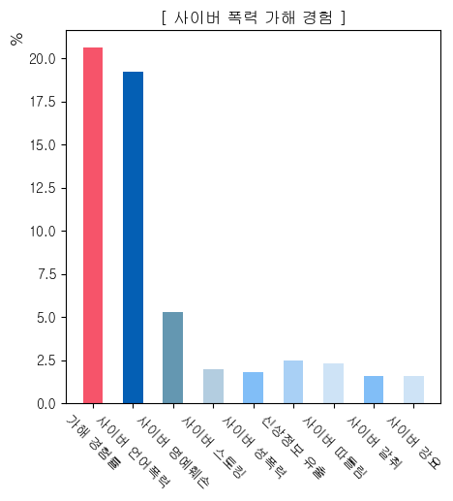
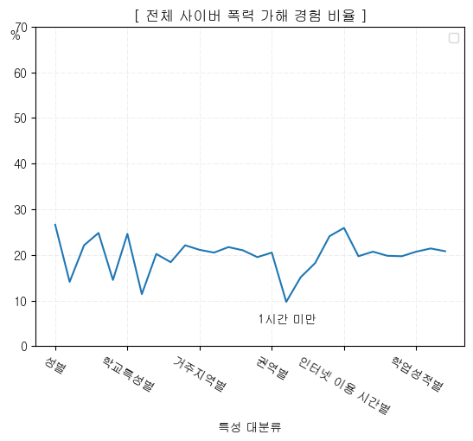
진우
전체 학생의 사이버 폭력 가해 경험
준비하기
학생 피해/가해 경험 비율
소영
유형별 피해/가해 경험 비율
화은
성인 피해/가해 경험비율
결과
승연
Notes:
학생 피해 경험 / 전체 : 모든 응답자 중 피해 경험률은 37.5% 이고, 폭력 유형은 언어폭력, … 순으로 나타납니다. 이는 모든 응답자의 특성 분류에 동일한 경향성을 보이는데, 우선 성별 비교를 보겠습니다.
학생 피해 경험 / 성별 : 사이버 폭력 피해 경험은 남학생이 42.1%로 여학생 32.5%보다 높았습니다. 전체 비율에 비례하여 모든 유형에서 남학생의 경험률이 높으며 유형별 경험율은 전체 경험과 동일합니다.

Slide 23
진우
응답자 대분류별 가해 경험 비율
준비하기
학생 피해/가해 경험 비율
소영
유형별 피해/가해 경험 비율
화은
성인 피해/가해 경험비율
결과
승연
Notes:
가해 경험 특성 대분류별 평균 비율 : 피해 경험과 동일하게 20% 내외의 일정한 경험률을 보입니다. 경험률이 특별히 낮은 분류는 동일하게 인터넷 이용 시간이 1시간 미만입니다.
(특성 대분류 : 성별 학령, 학교 특성, 거주지역, 권역, … 표 보면서)

Slide 24
진우
학생, 전체 가해 경험 비율
준비하기
학생 피해/가해 경험 비율
소영
유형별 피해/가해 경험 비율
화은
성인 피해/가해 경험비율
결과
승연
Notes:
학생 피해 경험 / 전체 : 모든 응답자 중 피해 경험률은 37.5% 이고, 폭력 유형은 언어폭력, … 순으로 나타납니다. 이는 모든 응답자의 특성 분류에 동일한 경향성을 보이는데, 우선 성별 비교를 보겠습니다.
학생 피해 경험 / 성별 : 사이버 폭력 피해 경험은 남학생이 42.1%로 여학생 32.5%보다 높았습니다. 전체 비율에 비례하여 모든 유형에서 남학생의 경험률이 높으며 유형별 경험율은 전체 경험과 동일합니다.

Slide 25
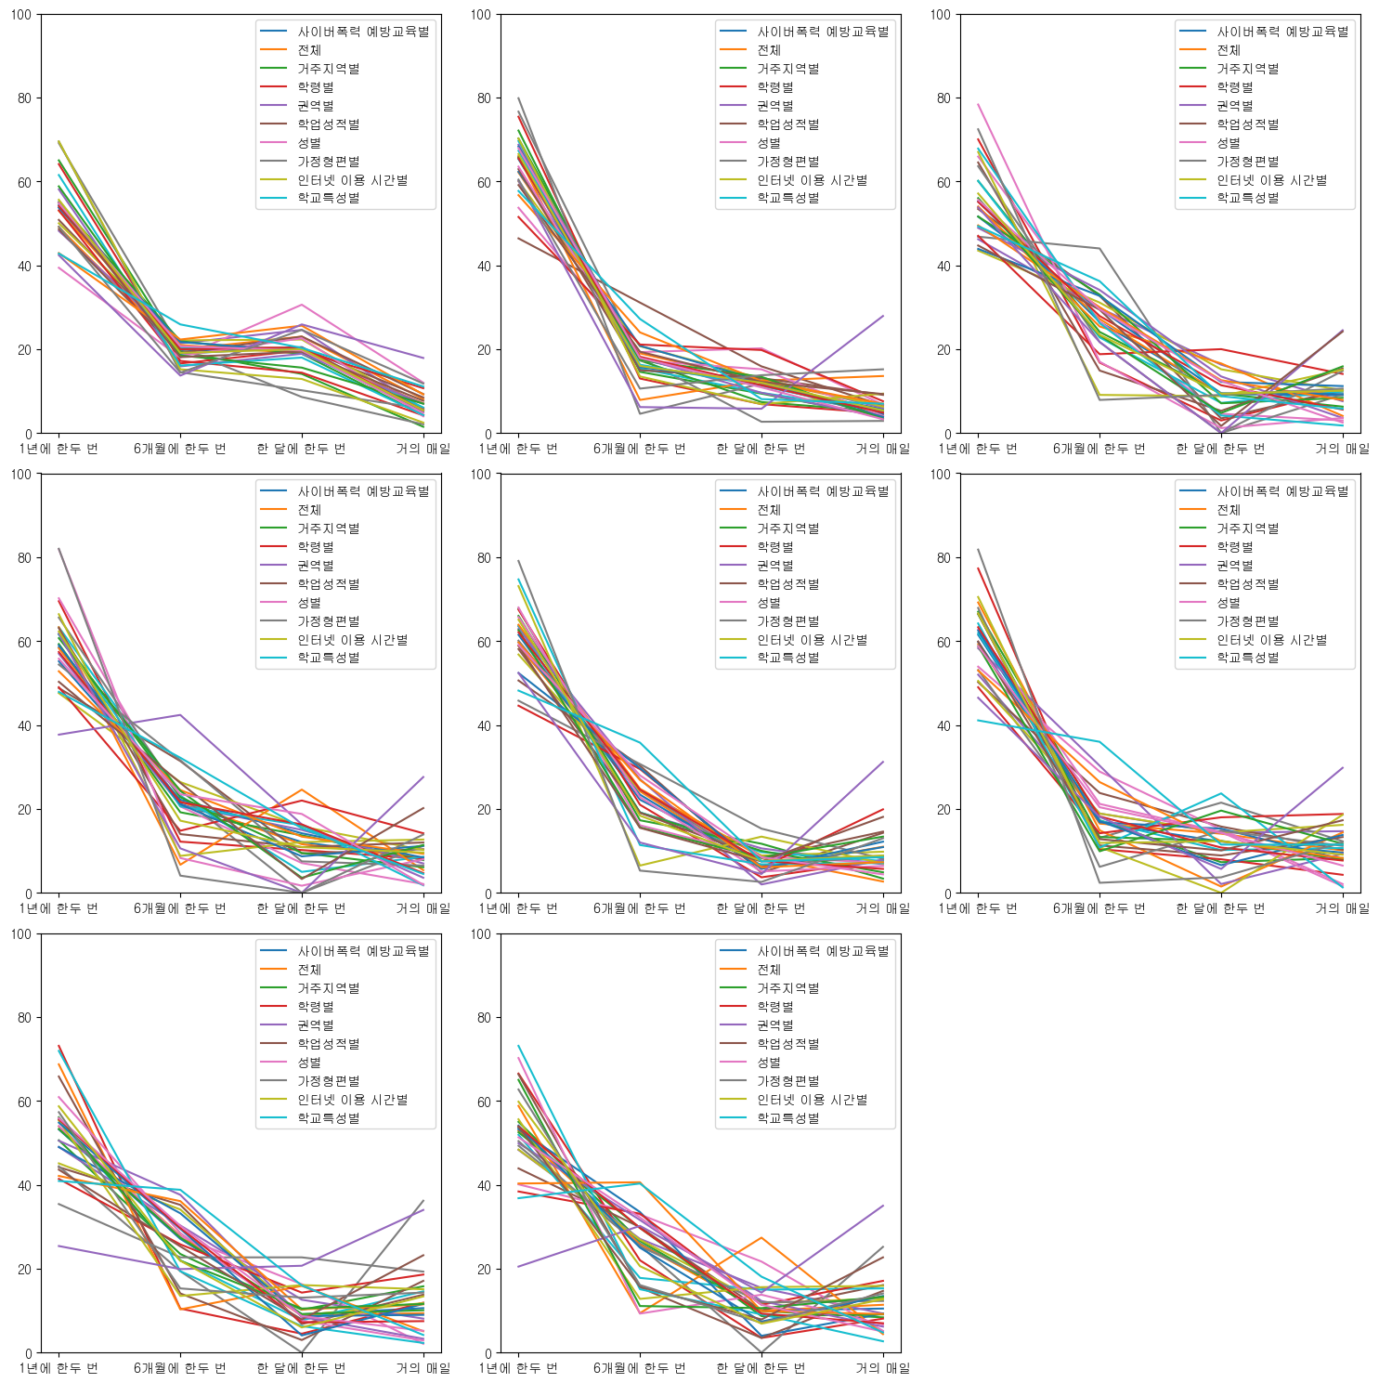
진우
유형별 학생 가해 경험 비율
준비하기
학생 피해/가해 경험 비율
소영
유형별 피해/가해 경험 비율
화은
성인 피해/가해 경험비율
결과
승연
Notes:
사이버 폭력 유형별 가해 정도 : 마찬가지로 1년에 한 두 번 겪는다는 유형의 응답이 가장 높습니다. 우하향하는 경향성이 있지만 피해 경험보단 특성별 차이가 큽니다. 가해 경험이 있는 응답자의 비율 자체가 작아 피해 경험과는 다른 경향성을 보이는 것으로 판단됩니다.

Slide 26
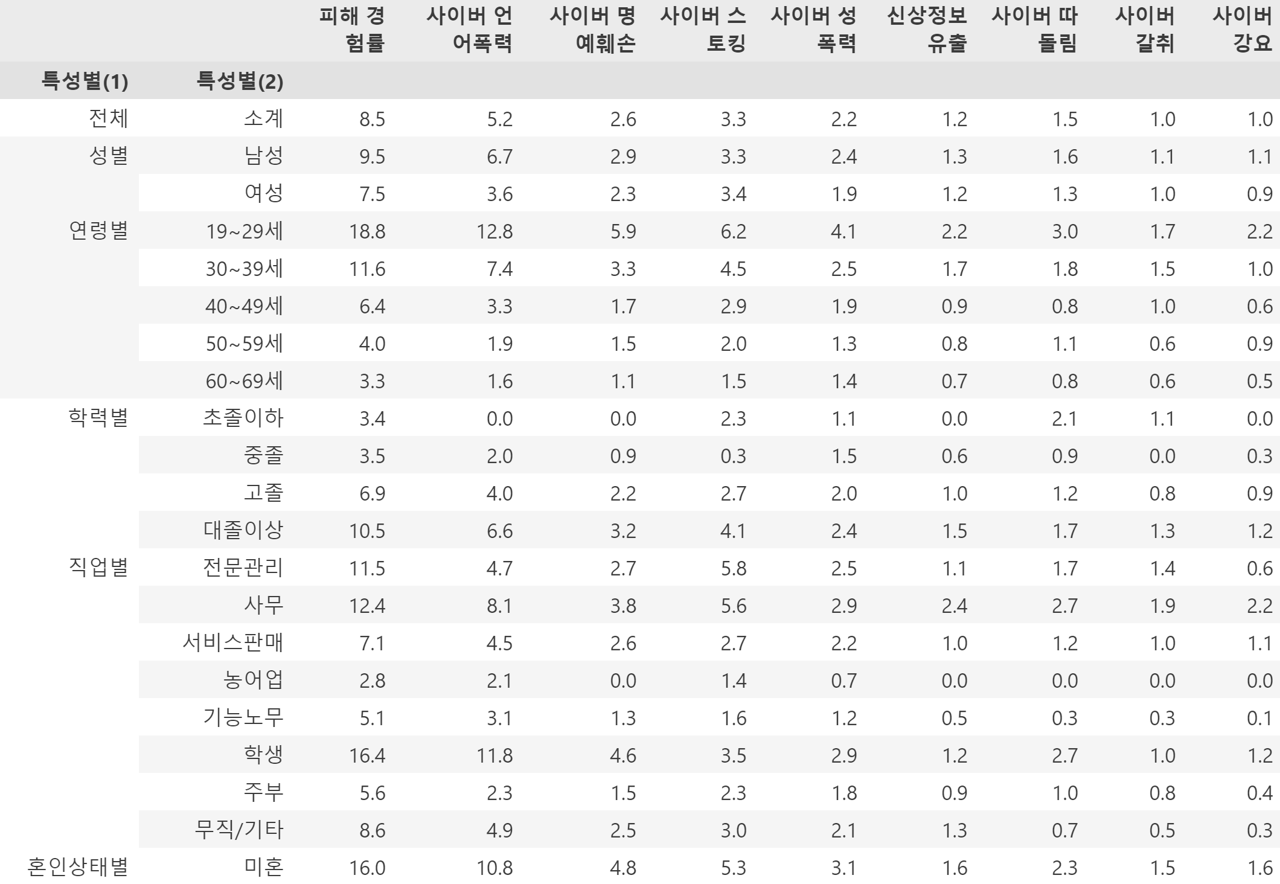
진우
성인의 사이버 폭력 피해 경험
가해 경험 특성 대분류별 평균 비율 : 피해 경험과 동일하게 30~40%의 일정한 경험률을 보입니다. 경험률이 낮은 분류는 동일하게 인터넷 이용 시간이 1시간 미만입니다.
(특성 대분류 : 성별 학령, 학교 특성, 거주지역, 권역, … 표 보면서)
준비하기
학생 피해/가해 경험 비율
소영
유형별 피해/가해 경험 비율
화은
성인 피해/가해 경험비율
결과
승연
Notes:
사이버 폭력 유형별 가해 정도 : 마찬가지로 1년에 한 두 번 겪는다는 유형의 응답이 가장 높습니다. 우하향하는 경향성이 있지만 피해 경험보단 특성별 차이가 큽니다. 가해 경험이 있는 응답자의 비율 자체가 작아 피해 경험과는 다른 경향성을 보이는 것으로 판단됩니다.

Slide 27
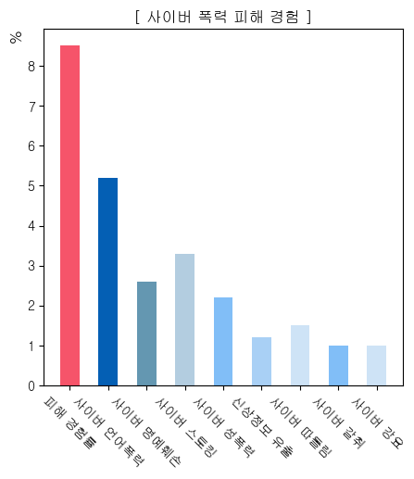
진우
성인의 사이버 폭력 피해 경험
가해 경험 특성 대분류별 평균 비율 : 피해 경험과 동일하게 30~40%의 일정한 경험률을 보입니다. 경험률이 낮은 분류는 동일하게 인터넷 이용 시간이 1시간 미만입니다.
(특성 대분류 : 성별 학령, 학교 특성, 거주지역, 권역, … 표 보면서)
준비하기
학생 피해/가해 경험 비율
소영
유형별 피해/가해 경험 비율
화은
성인 피해/가해 경험비율
결과
승연
Notes:
사이버 폭력 유형별 가해 정도 : 마찬가지로 1년에 한 두 번 겪는다는 유형의 응답이 가장 높습니다. 우하향하는 경향성이 있지만 피해 경험보단 특성별 차이가 큽니다. 가해 경험이 있는 응답자의 비율 자체가 작아 피해 경험과는 다른 경향성을 보이는 것으로 판단됩니다.

Slide 28
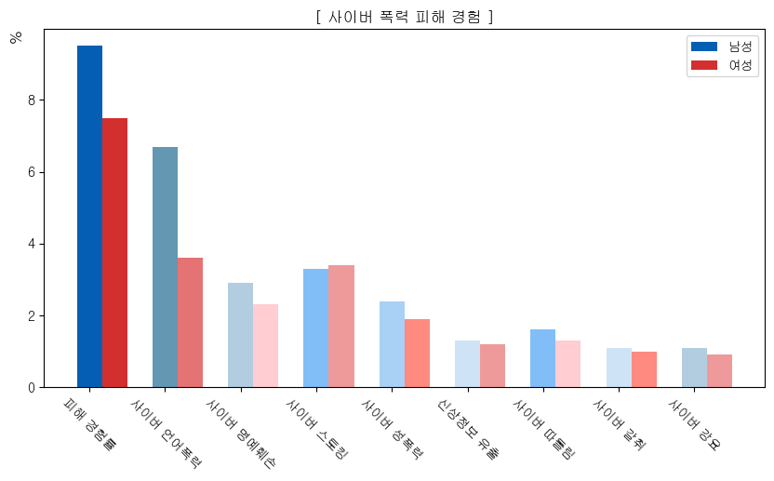
진우
성인의 사이버 폭력 피해 경험
가해 경험 특성 대분류별 평균 비율 : 피해 경험과 동일하게 30~40%의 일정한 경험률을 보입니다. 경험률이 낮은 분류는 동일하게 인터넷 이용 시간이 1시간 미만입니다.
(특성 대분류 : 성별 학령, 학교 특성, 거주지역, 권역, … 표 보면서)
준비하기
학생 피해/가해 경험 비율
소영
유형별 피해/가해 경험 비율
화은
성인 피해/가해 경험비율
결과
승연
Notes:
사이버 폭력 유형별 가해 정도 : 마찬가지로 1년에 한 두 번 겪는다는 유형의 응답이 가장 높습니다. 우하향하는 경향성이 있지만 피해 경험보단 특성별 차이가 큽니다. 가해 경험이 있는 응답자의 비율 자체가 작아 피해 경험과는 다른 경향성을 보이는 것으로 판단됩니다.

Slide 29
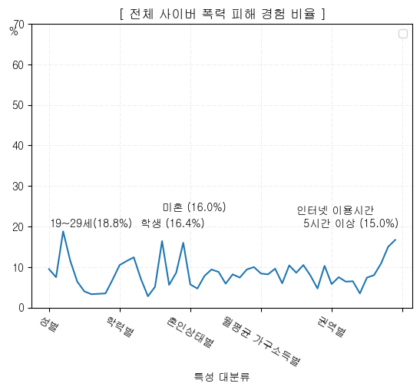
진우
성인의 사이버 폭력 피해 경험
가해 경험 특성 대분류별 평균 비율 : 피해 경험과 동일하게 30~40%의 일정한 경험률을 보입니다. 경험률이 낮은 분류는 동일하게 인터넷 이용 시간이 1시간 미만입니다.
(특성 대분류 : 성별 학령, 학교 특성, 거주지역, 권역, … 표 보면서)
준비하기
학생 피해/가해 경험 비율
소영
유형별 피해/가해 경험 비율
화은
성인 피해/가해 경험비율
결과
승연
Notes:
사이버 폭력 유형별 가해 정도 : 마찬가지로 1년에 한 두 번 겪는다는 유형의 응답이 가장 높습니다. 우하향하는 경향성이 있지만 피해 경험보단 특성별 차이가 큽니다. 가해 경험이 있는 응답자의 비율 자체가 작아 피해 경험과는 다른 경향성을 보이는 것으로 판단됩니다.

Slide 30
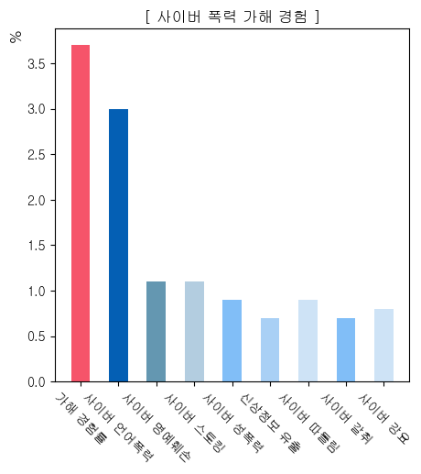
진우
성인의 사이버 폭력 가해 경험
가해 경험 특성 대분류별 평균 비율 : 피해 경험과 동일하게 30~40%의 일정한 경험률을 보입니다. 경험률이 낮은 분류는 동일하게 인터넷 이용 시간이 1시간 미만입니다.
(특성 대분류 : 성별 학령, 학교 특성, 거주지역, 권역, … 표 보면서)
준비하기
학생 피해/가해 경험 비율
소영
유형별 피해/가해 경험 비율
화은
성인 피해/가해 경험비율
결과
승연
Notes:
사이버 폭력 유형별 가해 정도 : 마찬가지로 1년에 한 두 번 겪는다는 유형의 응답이 가장 높습니다. 우하향하는 경향성이 있지만 피해 경험보단 특성별 차이가 큽니다. 가해 경험이 있는 응답자의 비율 자체가 작아 피해 경험과는 다른 경향성을 보이는 것으로 판단됩니다.

Slide 31
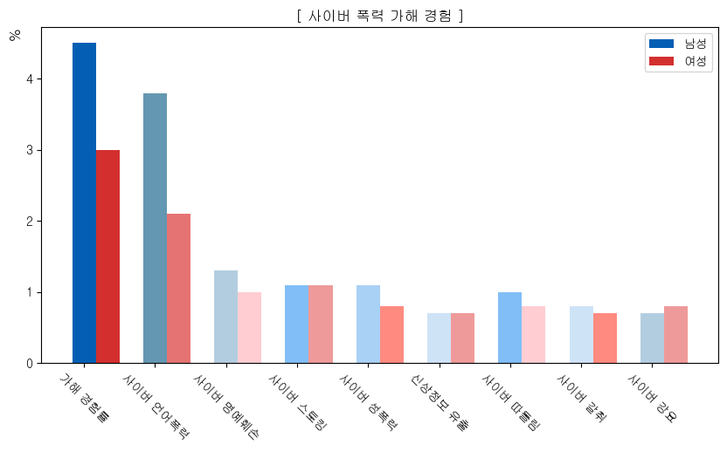
진우
성인의 사이버 폭력 가해 경험
가해 경험 특성 대분류별 평균 비율 : 피해 경험과 동일하게 30~40%의 일정한 경험률을 보입니다. 경험률이 낮은 분류는 동일하게 인터넷 이용 시간이 1시간 미만입니다.
(특성 대분류 : 성별 학령, 학교 특성, 거주지역, 권역, … 표 보면서)
준비하기
학생 피해/가해 경험 비율
소영
유형별 피해/가해 경험 비율
화은
성인 피해/가해 경험비율
결과
승연
Notes:
사이버 폭력 유형별 가해 정도 : 마찬가지로 1년에 한 두 번 겪는다는 유형의 응답이 가장 높습니다. 우하향하는 경향성이 있지만 피해 경험보단 특성별 차이가 큽니다. 가해 경험이 있는 응답자의 비율 자체가 작아 피해 경험과는 다른 경향성을 보이는 것으로 판단됩니다.

Slide 32
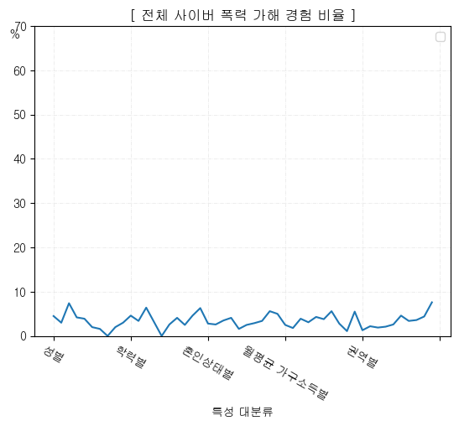
진우
성인의 사이버 폭력 가해 경험
가해 경험 특성 대분류별 평균 비율 : 피해 경험과 동일하게 30~40%의 일정한 경험률을 보입니다. 경험률이 낮은 분류는 동일하게 인터넷 이용 시간이 1시간 미만입니다.
(특성 대분류 : 성별 학령, 학교 특성, 거주지역, 권역, … 표 보면서)
준비하기
학생 피해/가해 경험 비율
소영
유형별 피해/가해 경험 비율
화은
성인 피해/가해 경험비율
결과
승연
Notes:
사이버 폭력 유형별 가해 정도 : 마찬가지로 1년에 한 두 번 겪는다는 유형의 응답이 가장 높습니다. 우하향하는 경향성이 있지만 피해 경험보단 특성별 차이가 큽니다. 가해 경험이 있는 응답자의 비율 자체가 작아 피해 경험과는 다른 경향성을 보이는 것으로 판단됩니다.

Slide 33
진우
결론
가해 경험 특성 대분류별 평균 비율 : 피해 경험과 동일하게 30~40%의 일정한 경험률을 보입니다. 경험률이 낮은 분류는 동일하게 인터넷 이용 시간이 1시간 미만입니다.
(특성 대분류 : 성별 학령, 학교 특성, 거주지역, 권역, … 표 보면서)
준비하기
학생 피해/가해 경험 비율
소영
유형별 피해/가해 경험 비율
화은
성인 피해/가해 경험비율
결과
승연
Notes:
사이버 폭력 유형별 가해 정도 : 마찬가지로 1년에 한 두 번 겪는다는 유형의 응답이 가장 높습니다. 우하향하는 경향성이 있지만 피해 경험보단 특성별 차이가 큽니다. 가해 경험이 있는 응답자의 비율 자체가 작아 피해 경험과는 다른 경향성을 보이는 것으로 판단됩니다.

Slide 34
화은
성인/학생 사이버 폭력 가해자
진우
소영
성인 가해 경험 비율
성인 가해 동기
성인 가해 대상
화은
승연
가해 후 심리 상태
결론

Slide 35
서론
" 성인과 학생 모두 생활에 어려움이 있을 때,
사이버 폭력 가해자가 될 비율이 높은가?"
성인 ▶ 직업별 / 월 평균 가구 소득별
학생 ▶ 가정형편별 / 학업 성적별
◆ 자료 :
- 사이버폭력 가해 경험
- 사이버폭력 가해 동기
- 사이버폭력 가해 대상
- 가해 후 심리상태

Slide 36
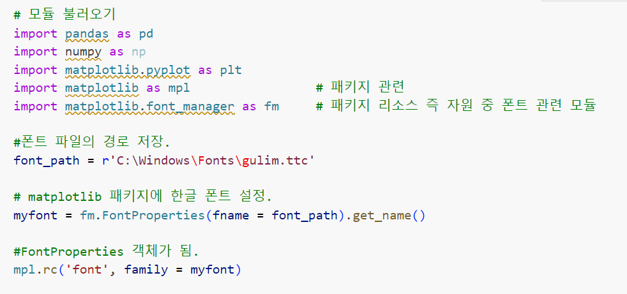
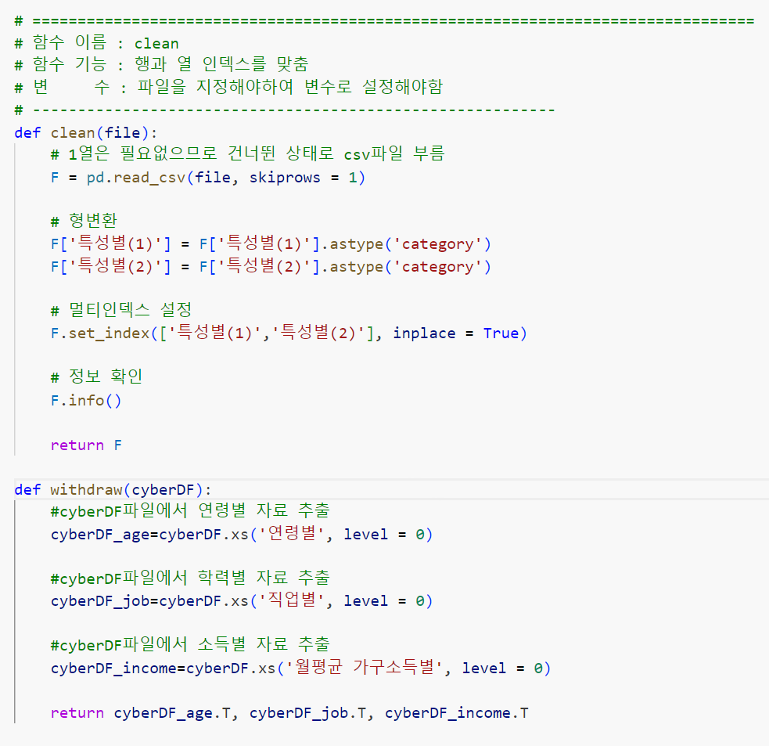
◆ 코드
◆ 함수 1

Slide 37
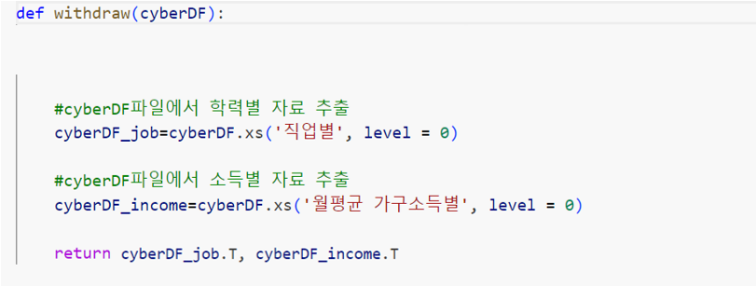
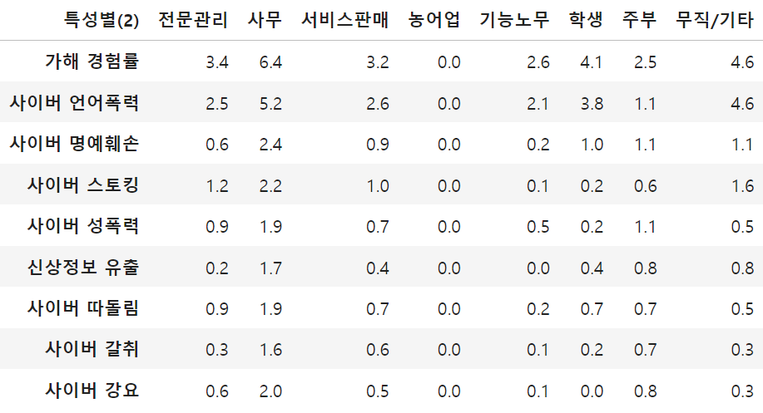
◆ 함수 2 - 필요한 자료 추출

Slide 38
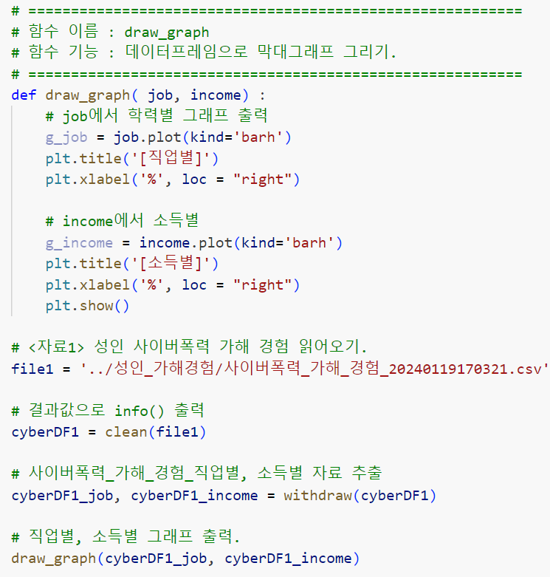
◆ 함수 3 - 막대그래프 출력

Slide 39
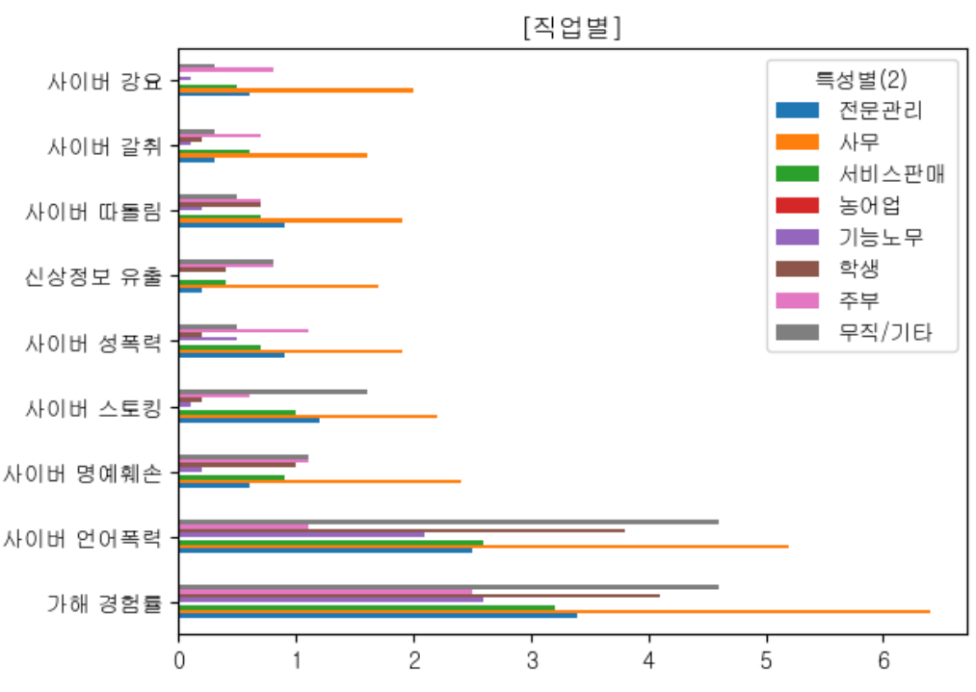
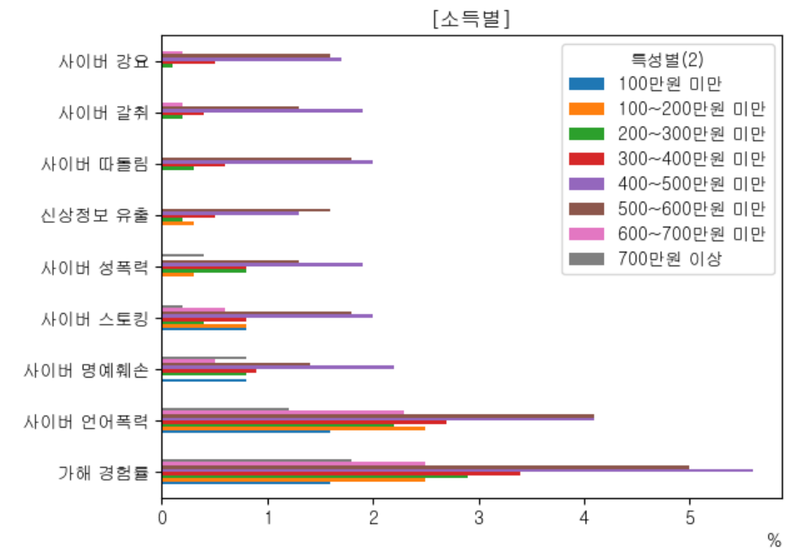

Slide 40
성인 - 가해 경험율

Slide 41
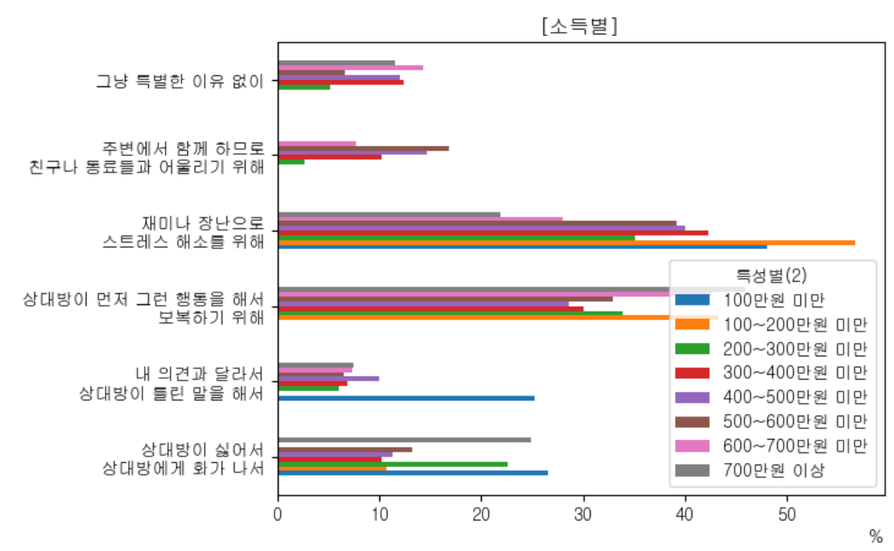
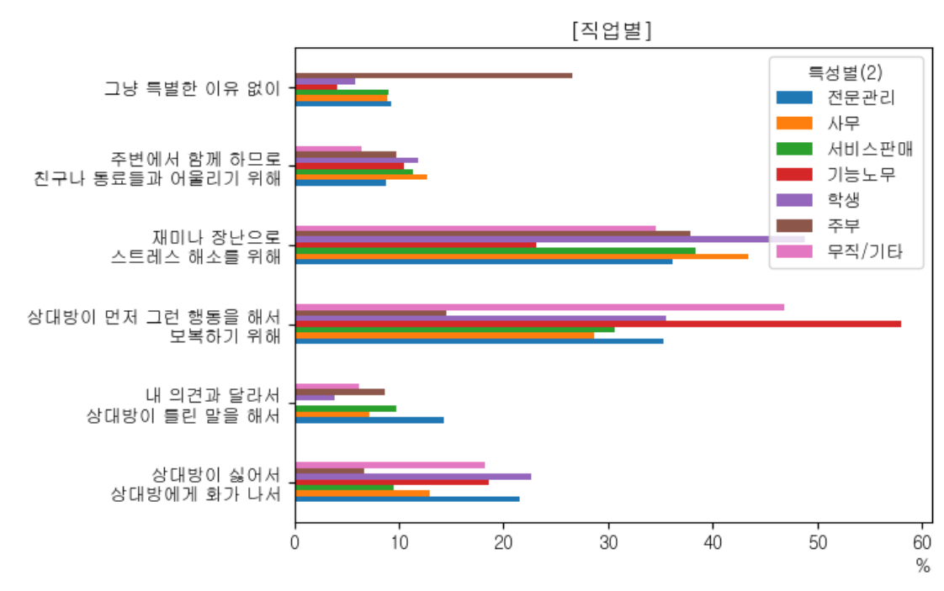
성인 - 가해 동기

Slide 42
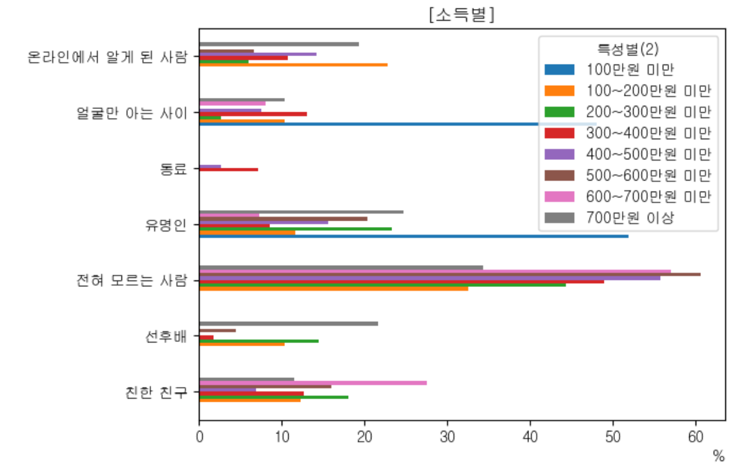
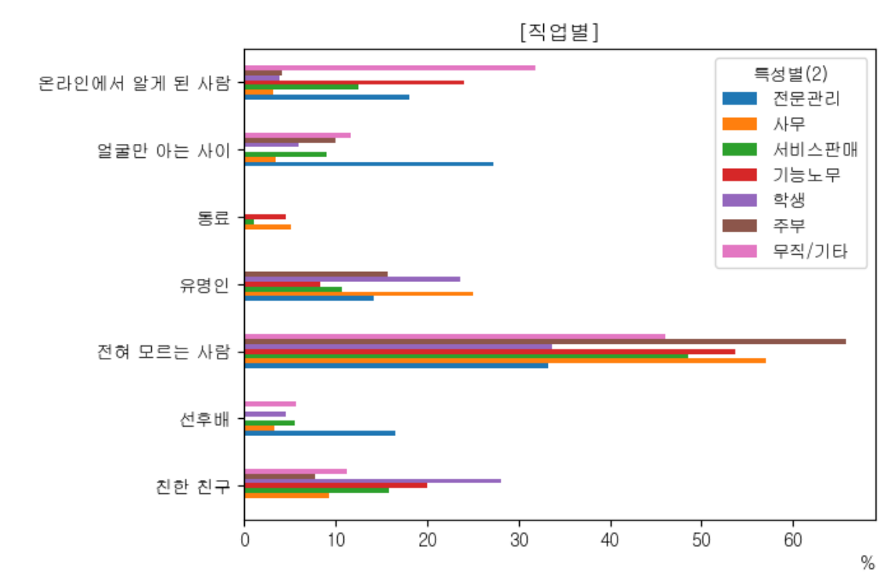
성인 - 가해 대상

Slide 43
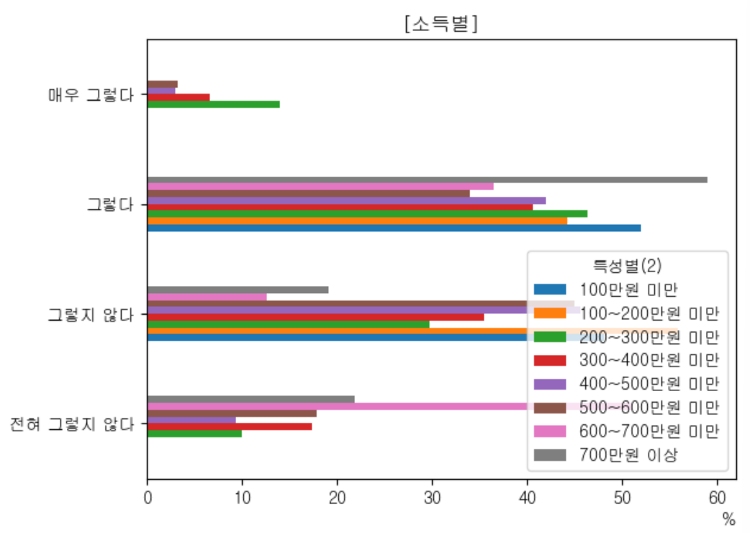
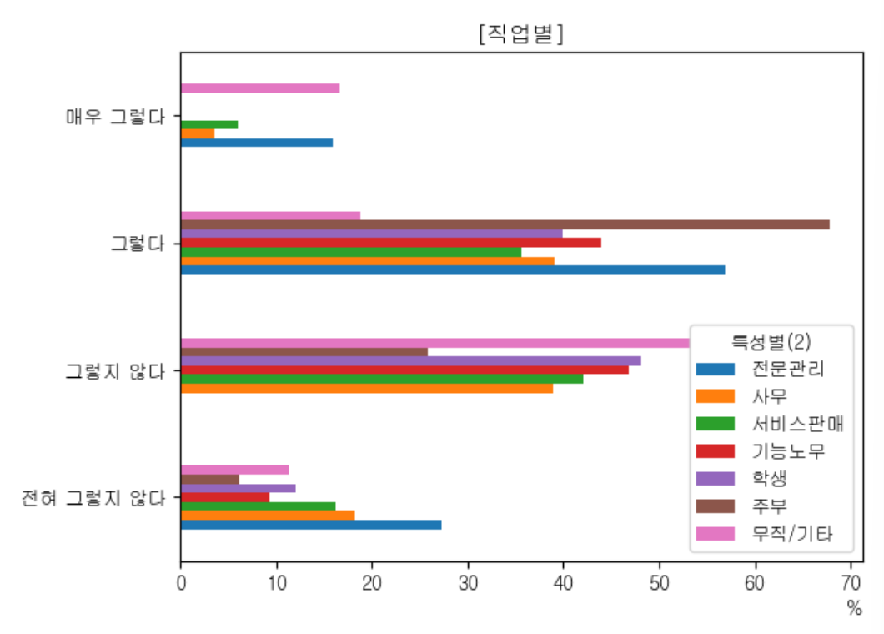
성인 - 가해 후 심리 상태 - 응답 1) 정당하다

Slide 44
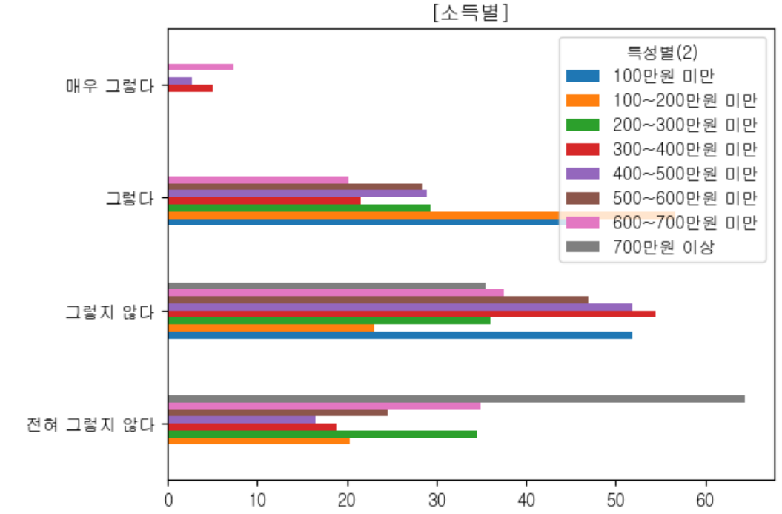
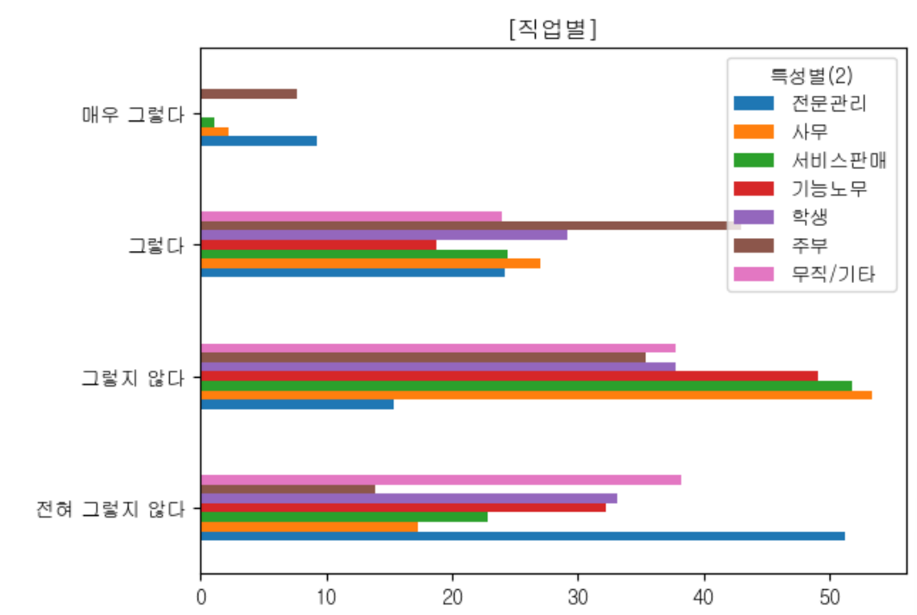
성인 - 가해 후 심리 상태 - 응답 2) 흥미롭고 재미있었음

Slide 45
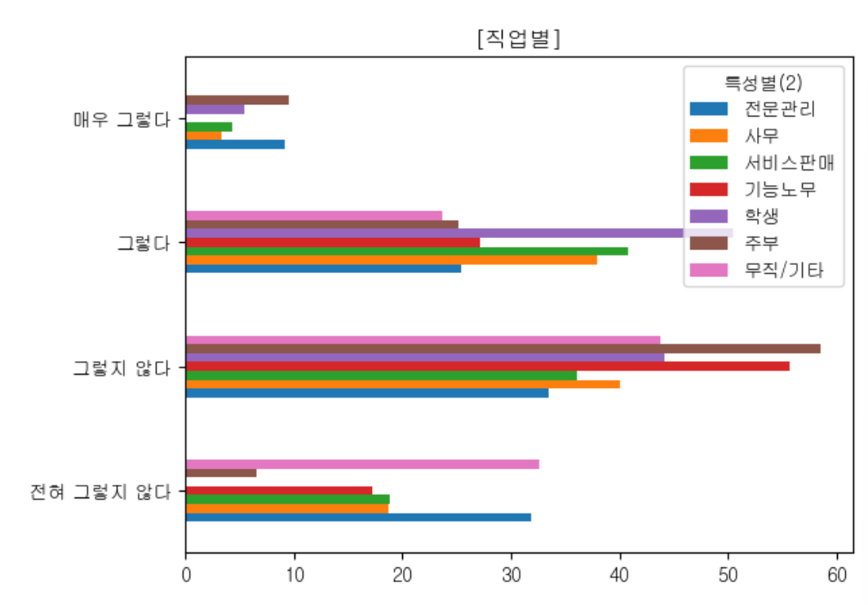
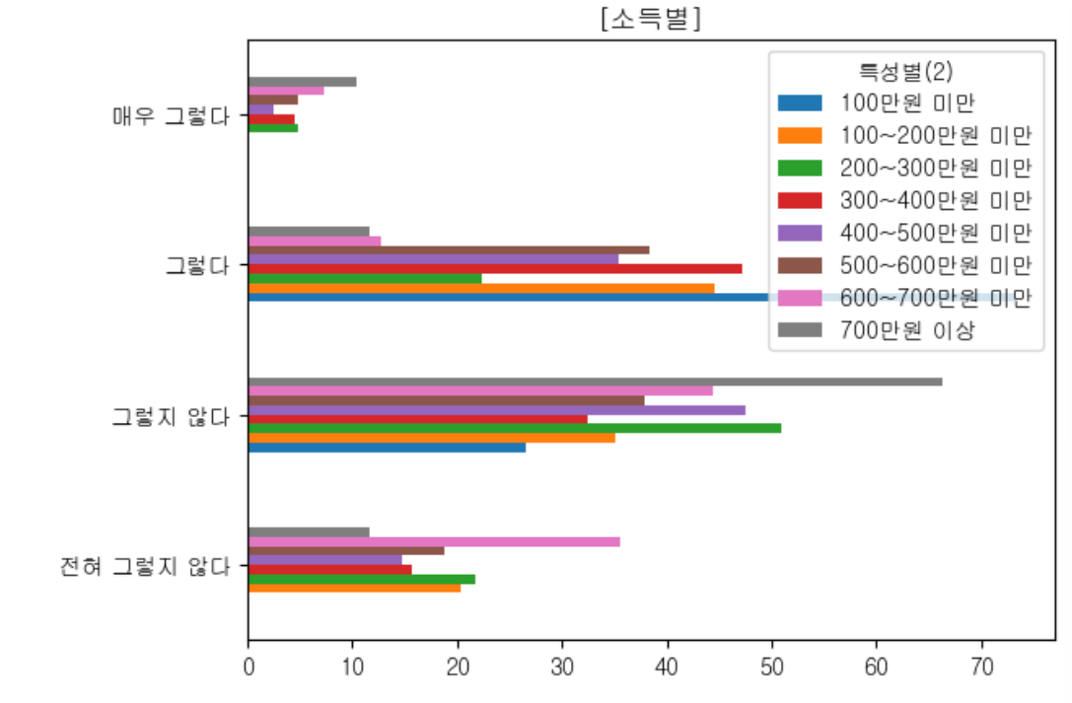
성인 - 가해 후 심리 상태 - 응답 3) 상대방에게 미안하고 후회스러웠음

Slide 46
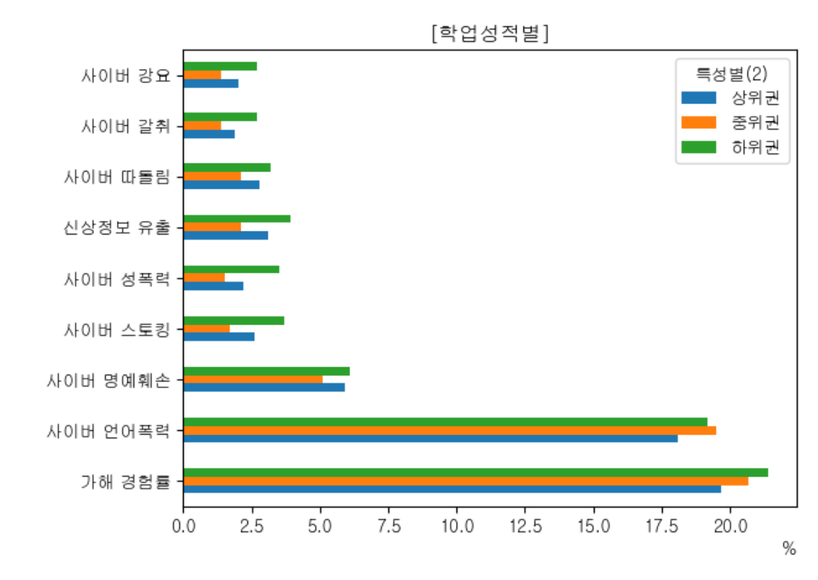
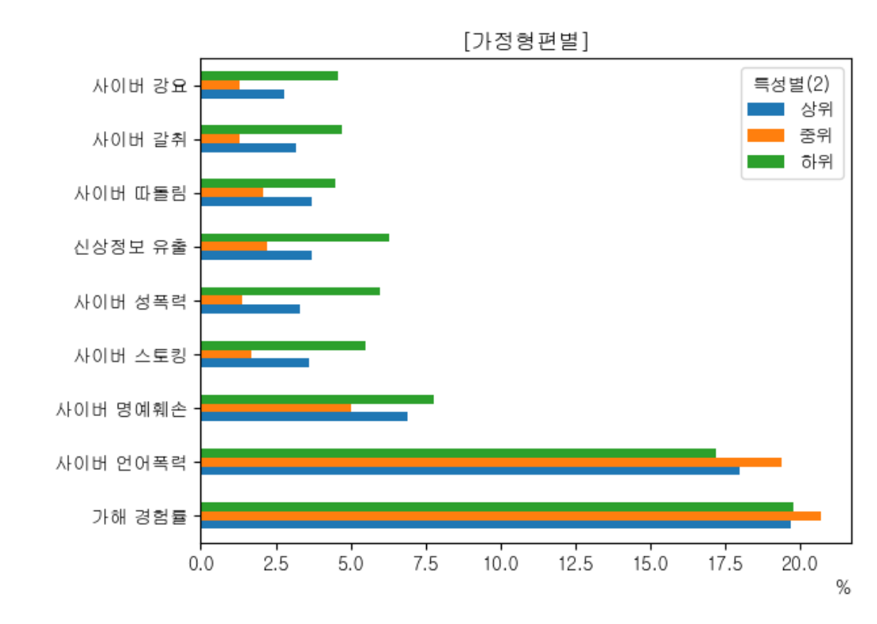
학생 - 가해 경험율

Slide 47
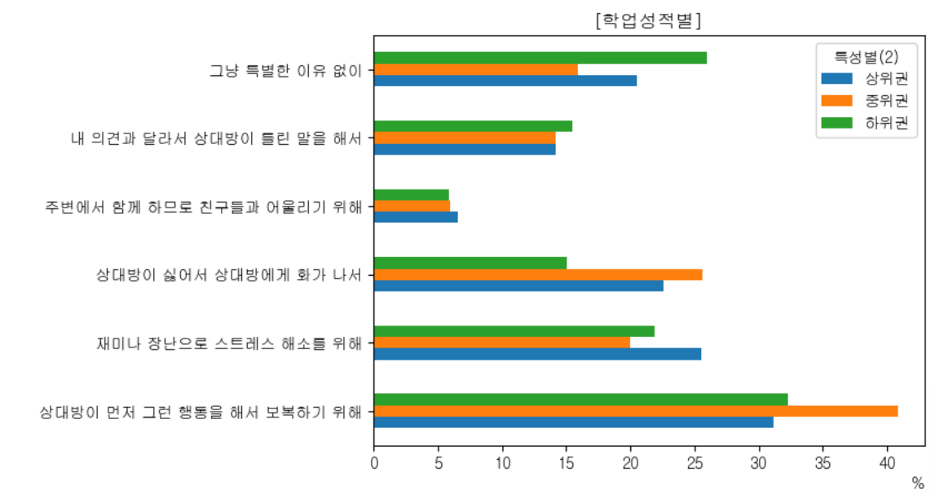
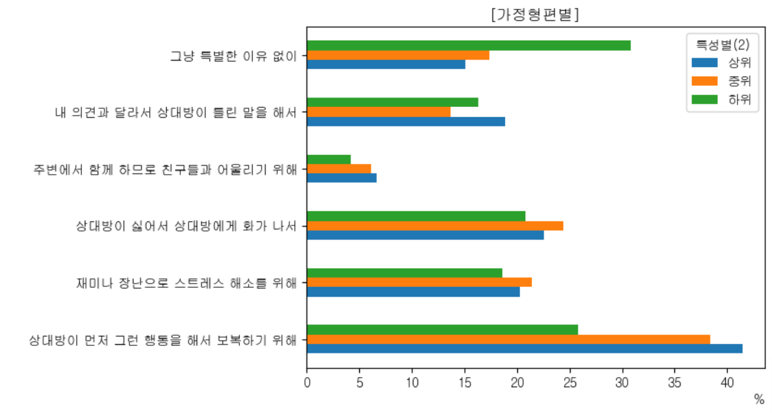
학생 - 가해 동기

Slide 48
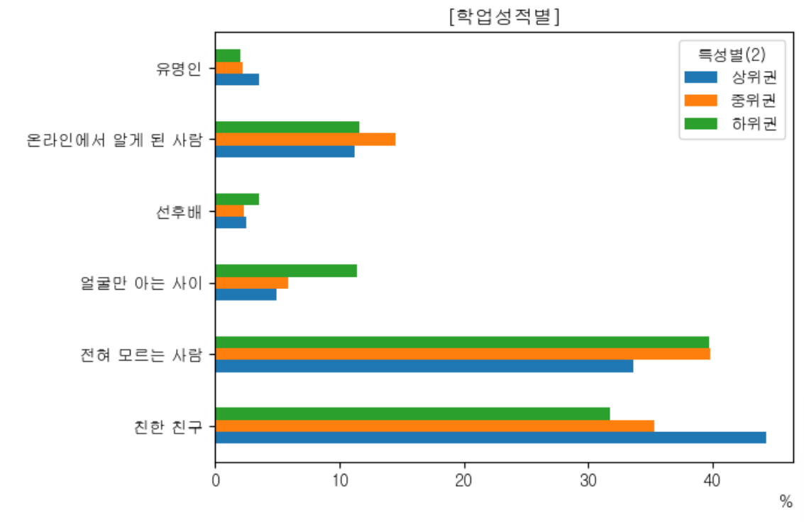
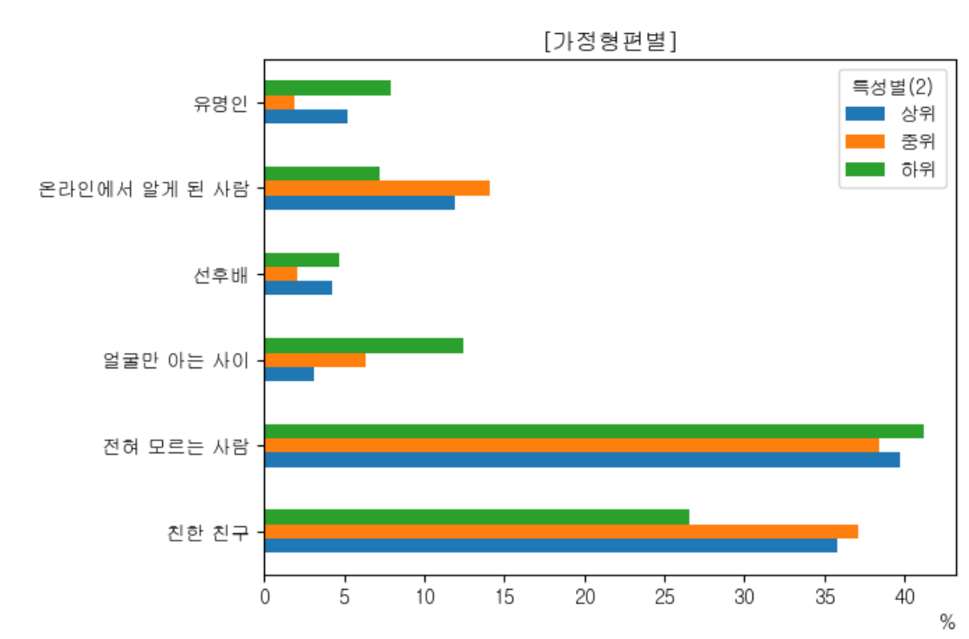
학생 - 가해 대상

Slide 49
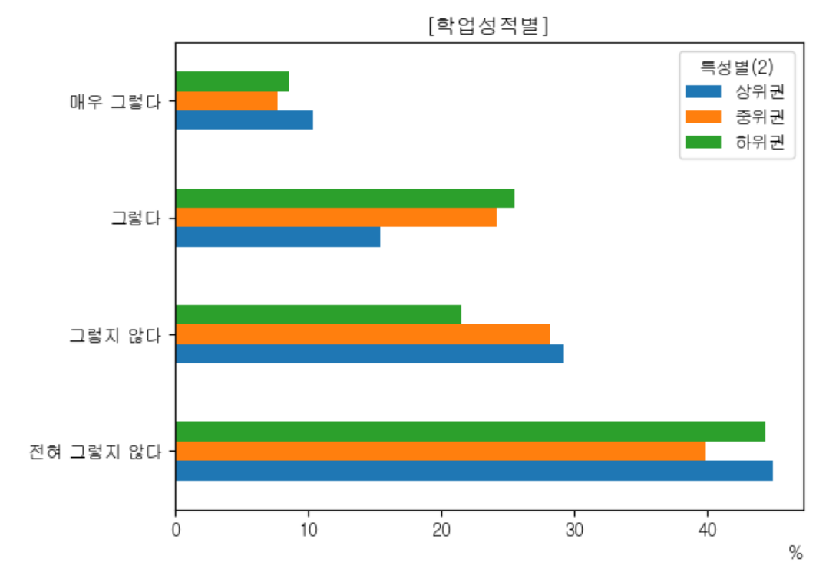
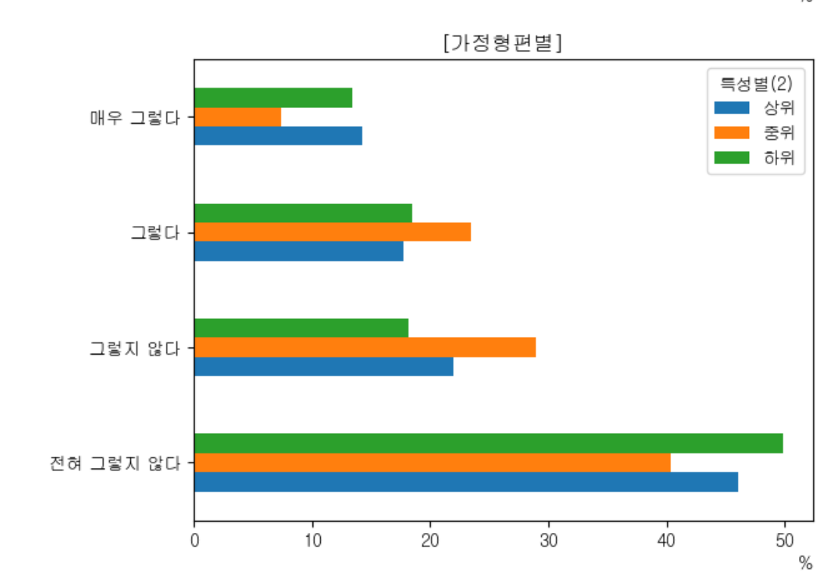
학생 - 가해 후 심리 상태 - 응답 1) 정당하다

Slide 50
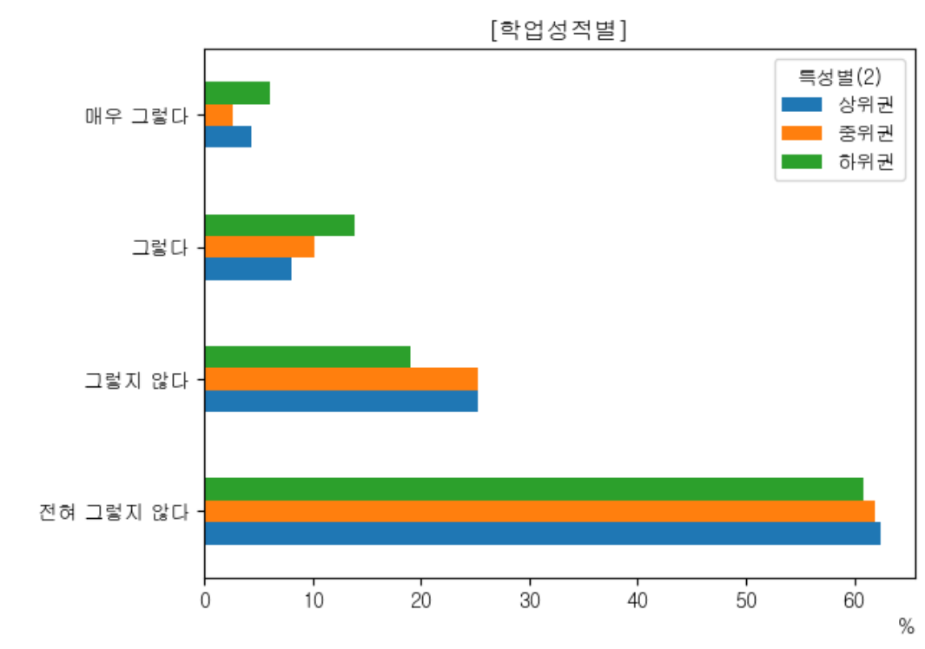
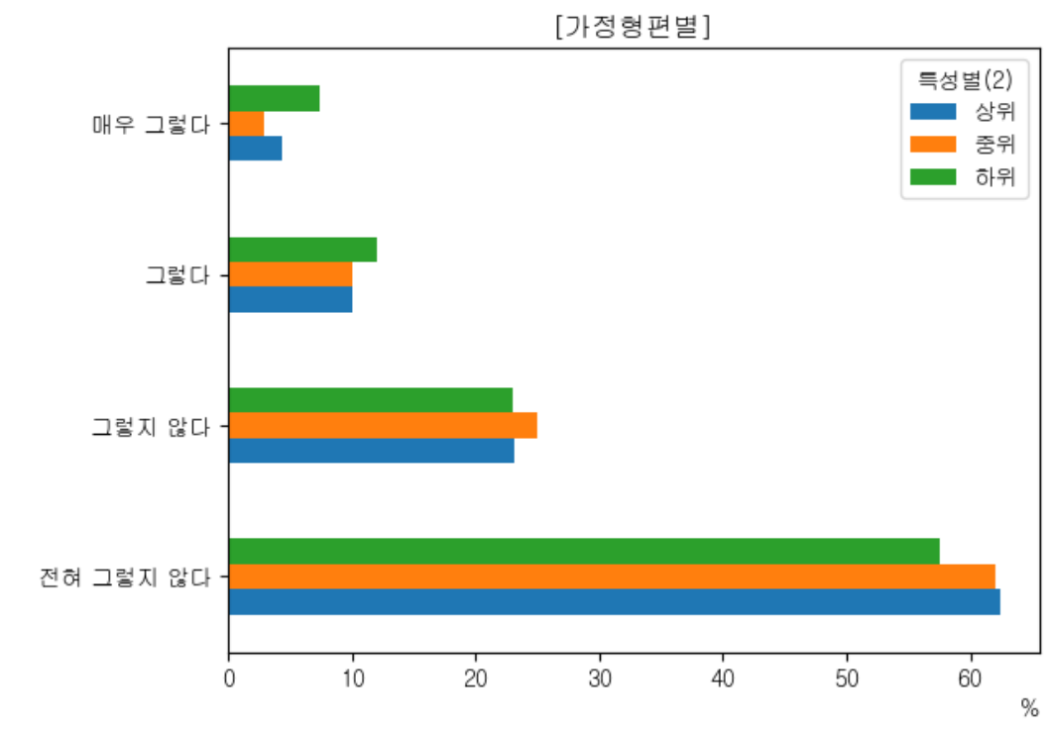
학생 - 가해 후 심리 상태 - 응답 2) 흥미롭고 재미있었음

Slide 51
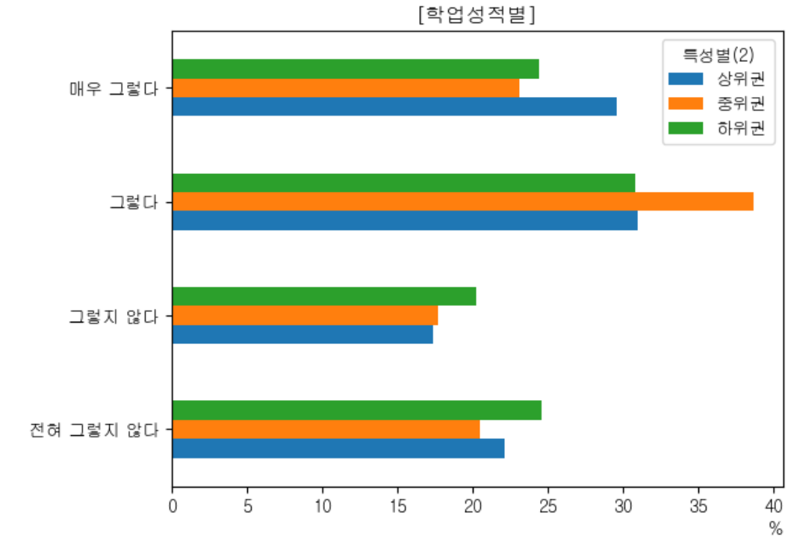

학생 - 가해 후 심리 상태 - 응답 3) 상대방에게 미안하고 후회스러웠음

Slide 52
결론 :
<성인 사이버 폭력 가해자 집단>
성인 무직 집단의 가해 경험율이 사무직에 이어 두번째로 높았음.
그러나 월 평균 가구 소득이 중산층인 집단의 사이버 폭력 가해 경험율이 더 높았음.
=> 소득, 직업군과 사이버폭력 가해와의 상관 관계가 높지 않다.
<학생 사이버 폭력 가해자 집단>
가해 후 심리 상태 자료를 보면 성인 가해자에 비해 대체로 자신의 잘못을 인식하고 있다.
각 항목별 가해 경험율에 큰 차이가 없음.
=> 학업 성적 및 가정 형편은 사이버폭력 가해와의 상관 관계가 높지 않다.

Slide 53
당신에게 가장 두려운 사이버 폭력 유형은
무엇인가요?
소영
사이버 언어폭력
사이버 명예훼손
사이버 스토킹
신상정보유출
사이버 성폭력
사이버 따돌림
사이버 갈취
사이버 강요

Slide 54


전처리 및 분석
성인에게 물었다.
무엇이 가장 두려운 사이버 폭력 유형인가요?

Slide 55


성 인
성인에게 물었다.
무엇이 가장 두려운 사이버 폭력 유형인가요?
시각화
남성 - 신상정보유출
여성 - 사이버명예훼손
20대, 30대, 40대 - 신상정보유출
50대, 60대 - 사이버 명예훼손
대졸 이상 - 신상정보유출
그 외 - 사이버명예훼손

Slide 56

성 인
성인에게 물었다.
무엇이 가장 두려운 사이버 폭력 유형인가요?
시각화
전문관리, 농어업, 주부 => 사이버명예훼손
#사무, 기능노무, 학생, 무직 => 신상정보유출
#서비스판매 => 사이버성폭력
# 대도시 => 신상정보유출
# 중소도시, 읍면지역 => 사이버명예훼손
# 1시간 미만, 1~2시간 => 사이버 명예훼손
# 2~3시간, 3~5시간, 5시간 이상 => 신상정보 유출

Slide 57

성 인
성인에게 물었다.
무엇이 가장 두려운 사이버 폭력 유형인가요?
시각화
경험유무와 상관없이 신상정보유출

Slide 58

학 생
학생에게 물었다.
무엇이 가장 두려운 사이버 폭력 유형인가요?
시각화
소영
승연
#성별에 상관없이 사이버명예훼손
#사이버명예훼손이 모두 두려움
사이버명예훼손이 모두 두려움

Slide 59

학 생
학생에게 물었다.
무엇이 가장 두려운 사이버 폭력 유형인가요?
시각화
사이버명예훼손이 모두 두려움
사이버명예훼손이 모두 두려움
사이버명예훼손이 모두 두려움

Slide 60

학 생
학생에게 물었다.
무엇이 가장 두려운 사이버 폭력 유형인가요?
시각화
사이버명예훼손이 모두 두려움

Slide 61
가장 두려운 사이버 폭력 유형을 겪은 당신,
어떻게 해결할 것인가요?
소영
무대응이 답이다.
진우
가해자 차단하고 내 정보 (이메일, 전화번호) 삭제가 낫다.
소영
내가 죄지었나?
가해자에게 가서 삭제 및 사과 요구한다.
화은
전문 기관이 왜 있겠나
신고하자.
승연

Slide 62

성 인
실제 피해자는 어떻게 대처했을까?
- 성인의 경우를 알아보자
시각화
문항
1번
가해자를 차단하거나 나의 아이디나 이메일을 삭제 또는 변경함
2번
무대응
3번
가해자에게 직접 삭제하도록 하거나 사과 요구
4번
가족 친구 선후배 동료 등 주변에 알리거나 도움을 요청
5번
해당 웹사이트나 상담센터 또는 경찰에 신고
6번
가해자에게 보복하거나 다른 사람을 대신 괴롭힘
경험있음 - 1번
경험없음 - 2번

Slide 63

성 인
실제 피해자는 어떻게 대처했을까?
- 성인의 경우를 알아보자
시각화
대졸이상 - 1번
그 외 - 2번
남성 - 2번
여성 - 1번
20대, 40대, 50대 - 1번
30대, 60대 - 2번

Slide 64

성 인
실제 피해자는 어떻게 대처했을까?
- 성인의 경우를 알아보자
시각화
전문관리, 농어업, 학생, 주부, 무직 - 2번
사무, 서비스판매, 기능노무, 주부 - 1번
대도시, 읍면지역 - 2번
중소도시 - 1번
5시간 이상 - 2번
그외 - 1번

Slide 65

학 생
실제 피해자는 어떻게 대처했을까?
- 학생의 경우를 알아보자
시각화
문항
1번
가해자를 차단하거나 나의 아이디나 이메일을 삭제 또는 변경함
2번
가해자에게 직접 삭제하도록 하거나 사과를 요구하였다.
3번
가족 친구 선.후배 선생님들 주변에 알리거나 도움을 요청
4번
무대응
5번
해당 웹사이트나 상담센터 또는 경찰에 신고
6번
가해자에게 보복하거나 다른 사람을 대신 괴롭힘
경험 없음 - 1번
경험있음 - 4

Slide 66

학 생
실제 피해자는 어떻게 대처했을까?
- 학생의 경우를 알아보자
시각화
남자 - 4번
여자 - 1
모두 - 1
모두 1

Slide 67

학 생
실제 피해자는 어떻게 대처했을까?
- 학생의 경우를 알아보자
시각화
모두 1
모두 1
상위권, 중위권 - 1번
하위권 - 4

Slide 68
약 절반정도의 피해자가
무대응을
선택했다.
적극적으로
해결하지 못했을까?
왜?
당신은 약 1분동안 사이버 폭력을 겪게 된다고 가정합시다.

Slide 69




Slide 70
1분동안의 사이버 폭력 피해자가 된 당신,
어떤 생각이 드나요?
화 밖에 안 난다.
가해자에게 보복하고 싶다.
진우
그냥 그랬다. ‘무시하면 그만이지 않나’라는 생각이 든다.
소영
지금은 별 감정이 들지 않지만,
학생때라면 정신적 타격이 클 것 같다.
화은
너무 놀래서 다른 생각이 들지 않는다.
승연

Slide 71

성 인
전처리 및 분석
1분이 아닌 몇시간, 며칠 혹은 몇 개월간 겪은
실제 피해자들은 어떤 감정이 들었을까?
성인의 경우,,

Slide 72
성 인
1분이 아닌 몇시간, 며칠 혹은 몇 개월간 겪은
실제 피해자들은 어떤 감정이 들었을까?
학 생
시각화
각문항별로 점수를 매겨 평균값을 계산하였습니다.
0점 : 전혀 그렇지 않다.
1점 : 그렇지 않다.
2점 : 그렇다.
3점 : 매우 그렇다.
문항별 점수가 높을수록
피해자의 심리상태에
더욱 부정적인 결과임을
나타냅니다.

Slide 73

성 인
사람/친구를 만나거나 사귀기가 힘들었음
학 생
시각화
학생에 비해 성인이 더 정신적인 타격을 받음
남성보다 여성이 더 정신적인 타격을

Slide 74

성 인
사람/친구를 만나거나 사귀기가 힘들었음
학 생
시각화
성인의 경우 대도시로 갈수록 정신적인 타격을 받았음
학생의 경우 큰 차이가 있지 않음

Slide 75

성 인
학 생
자해, 자살을 하고 싶은 생각이 들었음.
시각화
성인군과 학생군 모두 여성에게서 더 정신적인 타격이

Slide 76

성 인
자해, 자살을 하고 싶은 생각이 들었음
학 생
시각화
성인의 경우 대도시에서 정신적인 타격이 컸다.
그러나 학생의 경우 큰 차이가 없다.

Slide 77

성 인
우울, 불안하거나 심한 스트레스를 받았음
학 생
시각화
성인과 학생 모두 여성에게서 더 정신적인 타격을 입음

Slide 78

성 인
우울, 불안하거나 심한 스트레스를 받았음
학 생
시각화
성인의 경우 대도시에서 정신적인 타격을 많이 받음
그러나 학생의 경우 큰 차이가 없었음

Slide 79

성 인
불면증, 두통, 복통 등의 증상이 생겼음
학 생
시각화
성인과 학생 모두 여성이 더 증상이 두드러짐

Slide 80

성 인
불면증, 두통, 복통 등의 증상이 생겼음
학 생
시각화
성인의 경우 대도시에서 정신적인 타격을 많이 받음
그러나 학생의 경우 큰 차이가 없었음

Slide 81
요약해보자면..
성인의 경우 대도시 지역 피해자들이 정신적인 타격이 더 크게 나타났음
성인군과 학생군 모두 여성이 정신적인 타격이 더 크게 나타났음

Slide 82

성 인
사람들을 만나거나 사귀기가 힘들었음
시각화
60대, 무직, 1시간 미만의 인터넷 사용자 군에서 가장 두드러지게

Slide 83

성 인
자해, 자살을 하고 싶은 생각이 들었음
시각화
60대, 사무, 1~2시간 미만의 이용자가 두드러지게 나타남

Slide 84

성 인
우울, 불안하거나 심한 스트레스를 받았음
시각화
60대, 무직, 1~2시간 미만의 인터넷 사용자에게서 두드러지게 나타남

Slide 85

성 인
불면증, 두통, 복통 등의 증상이 생겼음
시각화
60대, 주부, 1시간 미만의 집단에서 두드러지게 나타남

Slide 86
성 인
요 약
60대의 집단에서 두드러지게 나타남
직업군에서는 다양하게 나타므로 눈에띄는 집단은 없음
인터넷 사용 시간은 2시간 이내의 사용자에게서 두드러짐

Slide 87

학 생
사람들을 만나거나 사귀기가 힘들었음
전처리 및 분석
학령별로 큰 차이가 나타나지 않음
가정형편이 하위인 집단에서 두드러지게 나타남
학업성적이 하위인 집단에서 두드러지게

Slide 88

학 생
자해, 자살을 하고 싶은 생각이 들었음
시각화
초등학교 집단에서 두드러지게 나타남
상위와 하위인 가정형편에서 두드러지게 나타남
하위인 학업성적에서 두드러지게 나타남

Slide 89


학 생
우울, 불안하거나 심한 스트레스를 받았음
시각화
초등학교 집단에서 두드러지게 나타남
하위인 가정형편에서 두드러지게 나타남
하위인 학업성적에서 두드러지게 나타남

Slide 90

학 생
불면증, 두통, 복통 등의 증상이 생겼음
시각화
중학교에서 두드러지게 나타남
하위인 가정형편에서 두드러지게 나타남
하위인 학업성적에서 두드러지게

Slide 91
성 인
요 약
초등학교에서 조금 두드러지게 나타나나 다른 집단군도 유의미한 결과를 나타냄
가정형편과 학업성적에서는 하위인 집단이 두드러지게 나타냄

Slide 92
약 절반정도의 피해자의 무대응,
어쩌면 그리 큰 수가 아닐 수도 있다.
피해자의 상황에서는 최선의 선택이 무대응이었을 수도 있다.
피해자를 도울 수 있는 이는 누가 될까?
이에 대해 좀 더 알아보자.

Slide 93

승연
준비하기
진우
연령별 목격 사례 비교
학생
소영
학생 목격 여부/상황
학생 목격 경험/유형 수
학생 경험
화은
성인
성인 목격 여부/상황
성인 목격 경험/유형 수
성인 목격 복수응답
결과

Slide 94

승연
학업성취도별
준비하기
진우
연령별 목격 사례 비교
학생
소영
학생 목격 여부/상황
학생 목격 경험/유형 수
화은
학생 경험
성인
성인 목격 여부/상황
목격 경험 있음: 소계
목격 경험 있음 1: 가해상황 목격
목격 경험 있음 2: 피해상황 목격
목격 경험 있음 3: 가/피해
성인 목격 경험/유형 수
성인 목격 복수응답
결과

Slide 95

승연
준비하기
학교 특성별
진우
연령별 목격 사례 비교
학생
소영
학생 목격 여부/상황
학생 목격 경험/유형 수
화은
학생 경험
성인
성인 목격 여부/상황
목격 경험 있음: 소계
목격 경험 있음 1: 가해상황 목격
목격 경험 있음 2: 피해상황 목격
목격 경험 있음 3: 가/피해
성인 목격 경험/유형 수
성인 목격 복수응답
결과

Slide 96

승연
준비하기
학령별
진우
연령별 목격 사례 비교
학생
소영
학생 목격 여부/상황
학생 목격 경험/유형 수
화은
학생 경험
성인
성인 목격 여부/상황
목격 경험 있음: 소계
목격 경험 있음 1: 가해상황 목격
목격 경험 있음 2: 피해상황 목격
목격 경험 있음 3: 가/피해
성인 목격 경험/유형 수
성인 목격 복수응답
결과

Slide 97

승연
준비하기
진우
연령별 목격 사례 비교
학생
소영
학생 목격 여부/상황
학생 목격 경험/유형 수
화은
학생 경험
성인
성인 목격 여부/상황
성인 목격 경험/유형 수
성인 목격 복수응답
결과

Slide 98

승연
준비하기
진우
연령별 목격 사례 비교
학생
소영
학생 목격 여부/상황
학생 목격 경험/유형 수
화은
학생 경험
성인
성인 목격 여부/상황
성인 목격 경험/유형 수
성인 목격 복수응답
결과

Slide 99

승연
준비하기
진우
연령별 목격 사례 비교
학생
소영
학생 목격 여부/상황
학생 목격 경험/유형 수
화은
학생 경험
성인
성인 목격 여부/상황
성인 목격 경험/유형 수
성인 목격 복수응답
결과

Slide 100

승연
준비하기
진우
연령별 목격 사례 비교
학생
소영
학생 목격 여부/상황
학생 목격 경험/유형 수
화은
학생 경험
성인
성인 목격 여부/상황
성인 목격 경험/유형 수
성인 목격 복수응답
결과

Slide 101
승연
준비하기
진우
연령별 목격 사례 비교
학생
소영
학생 목격 여부/상황
학생 목격 경험/유형 수
화은
학생 경험
성인
성인 목격 여부/상황
성인 목격 경험/유형 수
성인 목격 복수응답
결과

Slide 102

연령별
승연
준비하기
진우
연령별 목격 사례 비교
학생
소영
학생 목격 여부/상황
학생 목격 경험/유형 수
화은
학생 경험
성인
성인 목격 여부/상황
성인 목격 경험/유형 수
목격 경험 있음: 소계
목격 경험 있음 1: 가해상황 목격
목격 경험 있음 2: 피해상황 목격
목격 경험 있음 3: 가/피해
성인 목격 복수응답
결과

Slide 103

직업별
승연
준비하기
진우
연령별 목격 사례 비교
학생
소영
학생 목격 여부/상황
학생 목격 경험/유형 수
화은
학생 경험
목격 경험 있음: 소계
목격 경험 있음 1: 가해상황 목격
목격 경험 있음 2: 피해상황 목격
목격 경험 있음 3: 가/피해
성인
성인 목격 여부/상황
성인 목격 경험/유형 수
성인 목격 복수응답
결과

Slide 104

사이버폭력 예방교육 이수경험
승연
준비하기
진우
연령별 목격 사례 비교
학생
소영
학생 목격 여부/상황
학생 목격 경험/유형 수
화은
학생 경험
성인
성인 목격 여부/상황
성인 목격 경험/유형 수
목격 경험 있음: 소계
목격 경험 있음 1: 가해상황 목격
목격 경험 있음 2: 피해상황 목격
목격 경험 있음 3: 가/피해
성인 목격 복수응답
결과

Slide 105

승연
연령별
준비하기
진우
연령별 목격 사례 비교
학생
소영
학생 목격 여부/상황
학생 목격 경험/유형 수
화은
학생 경험
성인
성인 목격 여부/상황
성인 목격 경험/유형 수
성인 목격 복수응답
결과

Slide 106

승연
직군별
준비하기
진우
연령별 목격 사례 비교
학생
소영
학생 목격 여부/상황
학생 목격 경험/유형 수
화은
학생 경험
성인
성인 목격 여부/상황
성인 목격 경험/유형 수
성인 목격 복수응답
결과

Slide 107

승연
성별
준비하기
진우
연령별 목격 사례 비교
학생
소영
학생 목격 여부/상황
학생 목격 경험/유형 수
화은
학생 경험
성인
성인 목격 여부/상황
성인 목격 경험/유형 수
성인 목격 복수응답
결과

Slide 108
승연
연령별
준비하기
진우
연령별 목격 사례 비교
학생
소영
학생 목격 여부/상황
학생 목격 경험/유형 수
화은
학생 경험
성인
성인 목격 여부/상황
성인 목격 경험/유형 수
성인 목격 복수응답
결과

Slide 109

승연
학력별
준비하기
진우
연령별 목격 사례 비교
학생
소영
학생 목격 여부/상황
학생 목격 경험/유형 수
화은
학생 경험
성인
성인 목격 여부/상황
성인 목격 경험/유형 수
성인 목격 복수응답
결과

Slide 110
승연
직업별
준비하기
진우
연령별 목격 사례 비교
학생
소영
학생 목격 여부/상황
학생 목격 경험/유형 수
화은
학생 경험
성인
성인 목격 여부/상황
성인 목격 경험/유형 수
성인 목격 복수응답
결과

Slide 111
승연
학업성취도별
준비하기
진우
연령별 목격 사례 비교
학생
소영
학생 목격 여부/상황
학생 목격 경험/유형 수
화은
학생 경험
성인
성인 목격 여부/상황
목격 경험 있음: 소계
목격 경험 있음 1: 가해상황 목격
목격 경험 있음 2: 피해상황 목격
목격 경험 있음 3: 가/피해
성인 목격 경험/유형 수
성인 목격 복수응답
결론

Slide 112







승연
준비하기
진우
연령별 목격 사례 비교
학생
소영
학생 목격 여부/상황
학생 목격 경험/유형 수
화은
학생 경험
성인
성인 목격 여부/상황
성인 목격 경험/유형 수
성인 목격 복수응답
결론

Slide 113



Slide 114
진우
도입 : 사이버 폭력 유형별
성인과 학생, 피해와 가해 경험 설문 조사 분석
준비하기
학생 사이버 폭력 피해 경험 비율
소영
유형별 피해 경험 비율
학생 사이버 폭력 가해 경험 비율
화은
유형별 가해 경험 비율
성인 피해/가해 경험비율
승연
결과

Slide 115
진우
준비하기
# 모듈 및 데이터 준비
import pandas as pd
import matplotlib.pyplot as plt
import matplotlib as mpl
import numpy as np
import matplotlib.font_manager as fm # 폰트 관련
# 한글 font 설정
font_path =r'C:\Windows\Fonts\gulim.ttc'
#matplotlib 패키지에 한글폰트 설정
myfont = fm.FontProperties(fname= font_path).get_name()
mpl.rc('font', family = myfont)
준비하기
학생 피해/가해 경험 비율
소영
유형별 피해/가해 경험 비율
화은
성인 피해/가해 경험비율
결과
승연
Notes:
# 학생 S, 성인 A, 피해 V, 가해 P fileSV = ＇사이버폭력_피해_경험_20240119170346.csv＇
DFSV = pd.read_csv(fileSV, header=[1], index_col=[0,1])
DFSV.head()

Slide 116
진우
학생의 피해 경험 비율
# 학생 S, 성인 A, 피해 V, 가해 P fileSV = ＇사이버폭력_피해_경험_20240119170346.csv＇
DFSV = pd.read_csv(fileSV, header=[1], index_col=[0,1])
DFSV.head()
준비하기
학생 피해/가해 경험 비율
소영
유형별 피해/가해 경험 비율
화은
성인 피해/가해 경험비율
결과
승연

Slide 117
진우
학생, 전체 피해 경험 비율
준비하기
학생 피해/가해 경험 비율
소영
유형별 피해/가해 경험 비율
화은
성인 피해/가해 경험비율
결과
승연
Notes:
학생 피해 경험 / 전체 : 모든 응답자 중 피해 경험률은 37.5% 이고, 폭력 유형은 언어폭력, … 순으로 나타납니다. 이는 모든 응답자의 특성 분류에 동일한 경향성을 보이는데, 우선 성별 비교를 보겠습니다.
학생 피해 경험 / 성별 : 사이버 폭력 피해 경험은 남학생이 42.1%로 여학생 32.5%보다 높았습니다. 전체 비율에 비례하여 모든 유형에서 남학생의 경험률이 높으며 유형별 경험율은 전체 경험과 동일합니다.

Slide 118
진우
응답자 대분류별 경험 비율
준비하기
학생 피해/가해 경험 비율
소영
유형별 피해/가해 경험 비율
화은
성인 피해/가해 경험비율
결과
승연
Notes:
학생 피해 경험 / 전체 : 모든 응답자 중 피해 경험률은 37.5% 이고, 폭력 유형은 언어폭력, … 순으로 나타납니다. 이는 모든 응답자의 특성 분류에 동일한 경향성을 보이는데, 우선 성별 비교를 보겠습니다.
학생 피해 경험 / 성별 : 사이버 폭력 피해 경험은 남학생이 42.1%로 여학생 32.5%보다 높았습니다. 전체 비율에 비례하여 모든 유형에서 남학생의 경험률이 높으며 유형별 경험율은 전체 경험과 동일합니다.

Slide 119
# 전체 비율 비교
dfL0 = DFSV.xs(DFSV.index[0][0], level=0) # DF 추출 : '전체'
# ------------- 전체 크기 -----------------
plt.figure(figsize=(5,5)) # -------------- 그래프 1 -----------------
WITDH = 5 # 막대 너비
xlabelList = [0,10,20,30,40,50,60,70,80]
x2labelList = list(map(lambda x:x+WITDH,xlabelList))
# ----------- 바 그래프 함수 --------------
plt.bar(
xlabelList,dfL0.iloc(0)[0], width=WITDH,
color=['#F6546A','#045FB4', '#6497b1', '#b3cde0', '#81BEF7', '#A9D0F5', '#CEE3F6', '#81BEF7', '#CEE3F6', "#b3cde0"]
) # ------------ 제목 설정 ------------------
plt.title("[ 사이버 폭력 피해 경험 ]")
# ------------ 축 다듬기 ------------------
plt.ylabel('%', loc='top', fontsize='large')
plt.xticks(ticks=xlabelList, labels=dfL0.columns, rotation=315)
진우
유형별 성인/학생 비교
준비하기
학생 피해/가해 경험 비율
소영
유형별 피해/가해 경험 비율
화은
성인 피해/가해 경험비율
결과
승연
Notes:
학생 피해 경험 / 전체 : 모든 응답자 중 피해 경험률은 37.5% 이고, 폭력 유형은 언어폭력, … 순으로 나타납니다. 이는 모든 응답자의 특성 분류에 동일한 경향성을 보이는데, 우선 성별 비교를 보겠습니다.
학생 피해 경험 / 성별 : 사이버 폭력 피해 경험은 남학생이 42.1%로 여학생 32.5%보다 높았습니다. 전체 비율에 비례하여 모든 유형에서 남학생의 경험률이 높으며 유형별 경험율은 전체 경험과 동일합니다.

Slide 120
# ------------- 전체 크기 -----------------
plt.figure(figsize=(10,5))
# xlabelList=[0, 10, 20, 30, 40, 50, 60,70] pd.DataFrame(DFSV['피해 경험률'].reset_index(level=1, drop=True))[1:-1].plot() # ------------ 제목 설정 ------------------
plt.title("[ 전체 사이버 폭력 피해 경험 비율 ]") # ------------ 축 다듬기 ------------------
plt.ylabel('%', loc='top', fontsize='medium', rotation=180)
plt.xlabel('특성 대분류', loc='center') # ------------ 눈금 설정 ------------------
plt.xticks(rotation=330)
plt.ylim(0,70) # ------------ 격자 설정 ------------------
plt.annotate('1시간 미만', (14,16)) # ------------ 격자 설정 ------------------
plt.grid(True, lw =0.5, ls ='-.', c='.9')
진우
유형별 성인/학생 비교
준비하기
학생 피해/가해 경험 비율
소영
유형별 피해/가해 경험 비율
화은
성인 피해/가해 경험비율
결과
승연
Notes:
학생 피해 경험 / 전체 : 모든 응답자 중 피해 경험률은 37.5% 이고, 폭력 유형은 언어폭력, … 순으로 나타납니다. 이는 모든 응답자의 특성 분류에 동일한 경향성을 보이는데, 우선 성별 비교를 보겠습니다.
학생 피해 경험 / 성별 : 사이버 폭력 피해 경험은 남학생이 42.1%로 여학생 32.5%보다 높았습니다. 전체 비율에 비례하여 모든 유형에서 남학생의 경험률이 높으며 유형별 경험율은 전체 경험과 동일합니다.

Slide 121
진우
남학생, 여학생 사이버 폭력 피해 경험 비교
# ----------- 바 그래프 함수 --------------
plt.bar(
xlabelList,dfL1.iloc(0)[0], width=WITDH,
color=['#045FB4', '#6497b1', '#b3cde0', '#81BEF7', '#A9D0F5', '#CEE3F6', '#81BEF7', '#CEE3F6', "#b3cde0"]
)
plt.bar(
x2labelList,dfL1.iloc(0)[1], width=WITDH,
color=[ '#D32F2F','#E57373','#FFCDD2', '#EF9A9A', '#FF8A80','#EF9A9A', '#FFCDD2','#FF8A80', '#EF9A9A']
)
준비하기
학생 피해/가해 경험 비율
소영
유형별 피해/가해 경험 비율
화은
성인 피해/가해 경험비율
결과
승연
Notes:
학생 피해 경험 / 전체 : 모든 응답자 중 피해 경험률은 37.5% 이고, 폭력 유형은 언어폭력, … 순으로 나타납니다. 이는 모든 응답자의 특성 분류에 동일한 경향성을 보이는데, 우선 성별 비교를 보겠습니다.
학생 피해 경험 / 성별 : 사이버 폭력 피해 경험은 남학생이 42.1%로 여학생 32.5%보다 높았습니다. 전체 비율에 비례하여 모든 유형에서 남학생의 경험률이 높으며 유형별 경험율은 전체 경험과 동일합니다.

Slide 122
진우
남학생, 여학생 사이버 폭력 피해 경험 비교
# ----------- 바 그래프 함수 --------------
plt.bar(
xlabelList,dfL1.iloc(0)[0], width=WITDH,
color=['#045FB4', '#6497b1', '#b3cde0', '#81BEF7', '#A9D0F5', '#CEE3F6', '#81BEF7', '#CEE3F6', "#b3cde0"]
)
plt.bar(
x2labelList,dfL1.iloc(0)[1], width=WITDH,
color=[ '#D32F2F','#E57373','#FFCDD2', '#EF9A9A', '#FF8A80','#EF9A9A', '#FFCDD2','#FF8A80', '#EF9A9A']
)
준비하기
학생 피해/가해 경험 비율
소영
유형별 피해/가해 경험 비율
화은
성인 피해/가해 경험비율
결과
승연
Notes:
학생 피해 경험 / 전체 : 모든 응답자 중 피해 경험률은 37.5% 이고, 폭력 유형은 언어폭력, … 순으로 나타납니다. 이는 모든 응답자의 특성 분류에 동일한 경향성을 보이는데, 우선 성별 비교를 보겠습니다.
학생 피해 경험 / 성별 : 사이버 폭력 피해 경험은 남학생이 42.1%로 여학생 32.5%보다 높았습니다. 전체 비율에 비례하여 모든 유형에서 남학생의 경험률이 높으며 유형별 경험율은 전체 경험과 동일합니다.

Slide 123
진우
남학생, 여학생 사이버 폭력 피해 경험 비교
# 전체 비율 비교
dfL1 = DFSV.xs(DFSV.index[1][0], level=0) # DF 추출 : '성별’
# ------------- 전체 크기 -----------------
plt.figure(figsize=(10,5))
# -------------- 그래프 1 -----------------
WITDH = 5 # 막대 너비 xlabelList = [0,15,30,45,60,75,90,105,120]
x2labelList = list(map(lambda x:x+WITDH,xlabelList))
# ------------ 눈금 설정 ------------------
plt.xticks(ticks=xlabelList, labels=dfL1.columns, rotation=315)
# ------------ 제목 설정 ------------------
plt.title("[ 사이버 폭력 피해 경험 ]")
# ------------ 축 다듬기 ------------------
plt.ylabel('%', loc='top', fontsize='large')
# ------------ 범례 설정 ------------------
plt.legend(['남학생', '여학생'])
준비하기
학생 피해/가해 경험 비율
소영
유형별 피해/가해 경험 비율
화은
성인 피해/가해 경험비율
결과
승연
Notes:
학생 피해 경험 / 전체 : 모든 응답자 중 피해 경험률은 37.5% 이고, 폭력 유형은 언어폭력, … 순으로 나타납니다. 이는 모든 응답자의 특성 분류에 동일한 경향성을 보이는데, 우선 성별 비교를 보겠습니다.
학생 피해 경험 / 성별 : 사이버 폭력 피해 경험은 남학생이 42.1%로 여학생 32.5%보다 높았습니다. 전체 비율에 비례하여 모든 유형에서 남학생의 경험률이 높으며 유형별 경험율은 전체 경험과 동일합니다.

Slide 124
진우
사이버 폭력 유형별 피해 정도 (주기)
준비하기
학생 피해/가해 경험 비율
소영
유형별 피해/가해 경험 비율
화은
성인 피해/가해 경험비율
결과
승연
Notes:
사이버 폭력 유형별 피해 정도 : 모든 유형이 1년에 한 두 번 겪는다는 응답이 가장 높습니다. 우하향하는 경향성이 있고 선형 상관 관계를 벗어나는 특이값은 앞서 내용처럼 표본의 비율이 낮아 발생한 것으로 판단됩니다.

Slide 125
진우
사이버 폭력 유형별 피해 정도 (주기)
준비하기
학생 피해/가해 경험 비율
소영
유형별 피해/가해 경험 비율
화은
성인 피해/가해 경험비율
결과
승연
Notes:
사이버 폭력 유형별 피해 정도 : 모든 유형이 1년에 한 두 번 겪는다는 응답이 가장 높습니다. 우하향하는 경향성이 있고 선형 상관 관계를 벗어나는 특이값은 앞서 내용처럼 표본의 비율이 낮아 발생한 것으로 판단됩니다.

Slide 126
진우
사이버 폭력 유형별 피해 정도 (주기)
준비하기
학생 피해/가해 경험 비율
소영
유형별 피해/가해 경험 비율
화은
성인 피해/가해 경험비율
결과
승연
Notes:
사이버 폭력 유형별 피해 정도 : 모든 유형이 1년에 한 두 번 겪는다는 응답이 가장 높습니다. 우하향하는 경향성이 있고 선형 상관 관계를 벗어나는 특이값은 앞서 내용처럼 표본의 비율이 낮아 발생한 것으로 판단됩니다.

Slide 127
진우
사이버 폭력 유형별 피해 정도 (주기)
files = ['사이버폭력_유형별_피해_경험률__사이버_언어폭력_20240119170430.csv', '사이버폭력_유형별_피해_경험률__사이버_명예훼손_20240119170447.csv', '사이버폭력_유형별_피해_경험률__사이버_스토킹_20240119170522.csv', '사이버폭력_유형별_피해_경험률__사이버_성폭력_20240119170534.csv', '사이버폭력_유형별_피해_경험률__신상정보유출_20240119170558.csv', '사이버폭력_유형별_피해_경험률__사이버_따돌림_20240119170611.csv', '사이버폭력_유형별_피해_경험률__사이버_갈취_20240119170625.csv', '사이버폭력_유형별_피해_경험률__사이버_강요_20240119170637.csv’]
plt.figure(figsize=(15,15)); i=1
for num in files:
plt.subplot(3,3,i)
plt.plot(pd.read_csv(num, header=[1], index_col=[0,1]).reset_index(level=1, drop=True).T)
plt.ylim(0,100)
plt.legend(set(DFSV1.reset_index(level=1, drop=True).T.columns))
i+=1
plt.tight_layout()
준비하기
학생 피해/가해 경험 비율
소영
유형별 피해/가해 경험 비율
화은
성인 피해/가해 경험비율
결과
승연
Notes:
사이버 폭력 유형별 피해 정도 : 모든 유형이 1년에 한 두 번 겪는다는 응답이 가장 높습니다. 우하향하는 경향성이 있고 선형 상관 관계를 벗어나는 특이값은 앞서 내용처럼 표본의 비율이 낮아 발생한 것으로 판단됩니다.

Slide 128
진우
전체 학생의 사이버 폭력 가해 경험
준비하기
학생 피해/가해 경험 비율
소영
유형별 피해/가해 경험 비율
화은
성인 피해/가해 경험비율
결과
승연
Notes:
학생 피해 경험 / 전체 : 모든 응답자 중 피해 경험률은 37.5% 이고, 폭력 유형은 언어폭력, … 순으로 나타납니다. 이는 모든 응답자의 특성 분류에 동일한 경향성을 보이는데, 우선 성별 비교를 보겠습니다.
학생 피해 경험 / 성별 : 사이버 폭력 피해 경험은 남학생이 42.1%로 여학생 32.5%보다 높았습니다. 전체 비율에 비례하여 모든 유형에서 남학생의 경험률이 높으며 유형별 경험율은 전체 경험과 동일합니다.

Slide 129
진우
응답자 대분류별 가해 경험 비율
준비하기
학생 피해/가해 경험 비율
소영
유형별 피해/가해 경험 비율
화은
성인 피해/가해 경험비율
결과
승연
Notes:
가해 경험 특성 대분류별 평균 비율 : 피해 경험과 동일하게 20% 내외의 일정한 경험률을 보입니다. 경험률이 특별히 낮은 분류는 동일하게 인터넷 이용 시간이 1시간 미만입니다.
(특성 대분류 : 성별 학령, 학교 특성, 거주지역, 권역, … 표 보면서)

Slide 130
진우
학생, 전체 가해 경험 비율
준비하기
학생 피해/가해 경험 비율
소영
유형별 피해/가해 경험 비율
화은
성인 피해/가해 경험비율
결과
승연
Notes:
학생 피해 경험 / 전체 : 모든 응답자 중 피해 경험률은 37.5% 이고, 폭력 유형은 언어폭력, … 순으로 나타납니다. 이는 모든 응답자의 특성 분류에 동일한 경향성을 보이는데, 우선 성별 비교를 보겠습니다.
학생 피해 경험 / 성별 : 사이버 폭력 피해 경험은 남학생이 42.1%로 여학생 32.5%보다 높았습니다. 전체 비율에 비례하여 모든 유형에서 남학생의 경험률이 높으며 유형별 경험율은 전체 경험과 동일합니다.

Slide 131
진우
유형별 학생 가해 경험 비율
준비하기
학생 피해/가해 경험 비율
소영
유형별 피해/가해 경험 비율
화은
성인 피해/가해 경험비율
결과
승연
Notes:
사이버 폭력 유형별 가해 정도 : 마찬가지로 1년에 한 두 번 겪는다는 유형의 응답이 가장 높습니다. 우하향하는 경향성이 있지만 피해 경험보단 특성별 차이가 큽니다. 가해 경험이 있는 응답자의 비율 자체가 작아 피해 경험과는 다른 경향성을 보이는 것으로 판단됩니다.

Slide 132
진우
성인의 사이버 폭력 피해 경험
가해 경험 특성 대분류별 평균 비율 : 피해 경험과 동일하게 30~40%의 일정한 경험률을 보입니다. 경험률이 낮은 분류는 동일하게 인터넷 이용 시간이 1시간 미만입니다.
(특성 대분류 : 성별 학령, 학교 특성, 거주지역, 권역, … 표 보면서)
준비하기
학생 피해/가해 경험 비율
소영
유형별 피해/가해 경험 비율
화은
성인 피해/가해 경험비율
결과
승연
Notes:
사이버 폭력 유형별 가해 정도 : 마찬가지로 1년에 한 두 번 겪는다는 유형의 응답이 가장 높습니다. 우하향하는 경향성이 있지만 피해 경험보단 특성별 차이가 큽니다. 가해 경험이 있는 응답자의 비율 자체가 작아 피해 경험과는 다른 경향성을 보이는 것으로 판단됩니다.

Slide 133
진우
성인의 사이버 폭력 피해 경험
가해 경험 특성 대분류별 평균 비율 : 피해 경험과 동일하게 30~40%의 일정한 경험률을 보입니다. 경험률이 낮은 분류는 동일하게 인터넷 이용 시간이 1시간 미만입니다.
(특성 대분류 : 성별 학령, 학교 특성, 거주지역, 권역, … 표 보면서)
준비하기
학생 피해/가해 경험 비율
소영
유형별 피해/가해 경험 비율
화은
성인 피해/가해 경험비율
결과
승연
Notes:
사이버 폭력 유형별 가해 정도 : 마찬가지로 1년에 한 두 번 겪는다는 유형의 응답이 가장 높습니다. 우하향하는 경향성이 있지만 피해 경험보단 특성별 차이가 큽니다. 가해 경험이 있는 응답자의 비율 자체가 작아 피해 경험과는 다른 경향성을 보이는 것으로 판단됩니다.

Slide 134
진우
성인의 사이버 폭력 피해 경험
가해 경험 특성 대분류별 평균 비율 : 피해 경험과 동일하게 30~40%의 일정한 경험률을 보입니다. 경험률이 낮은 분류는 동일하게 인터넷 이용 시간이 1시간 미만입니다.
(특성 대분류 : 성별 학령, 학교 특성, 거주지역, 권역, … 표 보면서)
준비하기
학생 피해/가해 경험 비율
소영
유형별 피해/가해 경험 비율
화은
성인 피해/가해 경험비율
결과
승연
Notes:
사이버 폭력 유형별 가해 정도 : 마찬가지로 1년에 한 두 번 겪는다는 유형의 응답이 가장 높습니다. 우하향하는 경향성이 있지만 피해 경험보단 특성별 차이가 큽니다. 가해 경험이 있는 응답자의 비율 자체가 작아 피해 경험과는 다른 경향성을 보이는 것으로 판단됩니다.

Slide 135
진우
성인의 사이버 폭력 피해 경험
가해 경험 특성 대분류별 평균 비율 : 피해 경험과 동일하게 30~40%의 일정한 경험률을 보입니다. 경험률이 낮은 분류는 동일하게 인터넷 이용 시간이 1시간 미만입니다.
(특성 대분류 : 성별 학령, 학교 특성, 거주지역, 권역, … 표 보면서)
준비하기
학생 피해/가해 경험 비율
소영
유형별 피해/가해 경험 비율
화은
성인 피해/가해 경험비율
결과
승연
Notes:
사이버 폭력 유형별 가해 정도 : 마찬가지로 1년에 한 두 번 겪는다는 유형의 응답이 가장 높습니다. 우하향하는 경향성이 있지만 피해 경험보단 특성별 차이가 큽니다. 가해 경험이 있는 응답자의 비율 자체가 작아 피해 경험과는 다른 경향성을 보이는 것으로 판단됩니다.

Slide 136
진우
성인의 사이버 폭력 가해 경험
가해 경험 특성 대분류별 평균 비율 : 피해 경험과 동일하게 30~40%의 일정한 경험률을 보입니다. 경험률이 낮은 분류는 동일하게 인터넷 이용 시간이 1시간 미만입니다.
(특성 대분류 : 성별 학령, 학교 특성, 거주지역, 권역, … 표 보면서)
준비하기
학생 피해/가해 경험 비율
소영
유형별 피해/가해 경험 비율
화은
성인 피해/가해 경험비율
결과
승연
Notes:
사이버 폭력 유형별 가해 정도 : 마찬가지로 1년에 한 두 번 겪는다는 유형의 응답이 가장 높습니다. 우하향하는 경향성이 있지만 피해 경험보단 특성별 차이가 큽니다. 가해 경험이 있는 응답자의 비율 자체가 작아 피해 경험과는 다른 경향성을 보이는 것으로 판단됩니다.

Slide 137
진우
성인의 사이버 폭력 가해 경험
가해 경험 특성 대분류별 평균 비율 : 피해 경험과 동일하게 30~40%의 일정한 경험률을 보입니다. 경험률이 낮은 분류는 동일하게 인터넷 이용 시간이 1시간 미만입니다.
(특성 대분류 : 성별 학령, 학교 특성, 거주지역, 권역, … 표 보면서)
준비하기
학생 피해/가해 경험 비율
소영
유형별 피해/가해 경험 비율
화은
성인 피해/가해 경험비율
결과
승연
Notes:
사이버 폭력 유형별 가해 정도 : 마찬가지로 1년에 한 두 번 겪는다는 유형의 응답이 가장 높습니다. 우하향하는 경향성이 있지만 피해 경험보단 특성별 차이가 큽니다. 가해 경험이 있는 응답자의 비율 자체가 작아 피해 경험과는 다른 경향성을 보이는 것으로 판단됩니다.

Slide 138
진우
성인의 사이버 폭력 가해 경험
가해 경험 특성 대분류별 평균 비율 : 피해 경험과 동일하게 30~40%의 일정한 경험률을 보입니다. 경험률이 낮은 분류는 동일하게 인터넷 이용 시간이 1시간 미만입니다.
(특성 대분류 : 성별 학령, 학교 특성, 거주지역, 권역, … 표 보면서)
준비하기
학생 피해/가해 경험 비율
소영
유형별 피해/가해 경험 비율
화은
성인 피해/가해 경험비율
결과
승연
Notes:
사이버 폭력 유형별 가해 정도 : 마찬가지로 1년에 한 두 번 겪는다는 유형의 응답이 가장 높습니다. 우하향하는 경향성이 있지만 피해 경험보단 특성별 차이가 큽니다. 가해 경험이 있는 응답자의 비율 자체가 작아 피해 경험과는 다른 경향성을 보이는 것으로 판단됩니다.

Slide 139
진우
결론
가해 경험 특성 대분류별 평균 비율 : 피해 경험과 동일하게 30~40%의 일정한 경험률을 보입니다. 경험률이 낮은 분류는 동일하게 인터넷 이용 시간이 1시간 미만입니다.
(특성 대분류 : 성별 학령, 학교 특성, 거주지역, 권역, … 표 보면서)
준비하기
학생 피해/가해 경험 비율
소영
유형별 피해/가해 경험 비율
화은
성인 피해/가해 경험비율
결과
승연
Notes:
사이버 폭력 유형별 가해 정도 : 마찬가지로 1년에 한 두 번 겪는다는 유형의 응답이 가장 높습니다. 우하향하는 경향성이 있지만 피해 경험보단 특성별 차이가 큽니다. 가해 경험이 있는 응답자의 비율 자체가 작아 피해 경험과는 다른 경향성을 보이는 것으로 판단됩니다.

